Slide 1
One Last JGJ
经济管理中的计算机应用考试注意事项

Slide 2
Part 1
数据获取与数据库查询

Slide 3
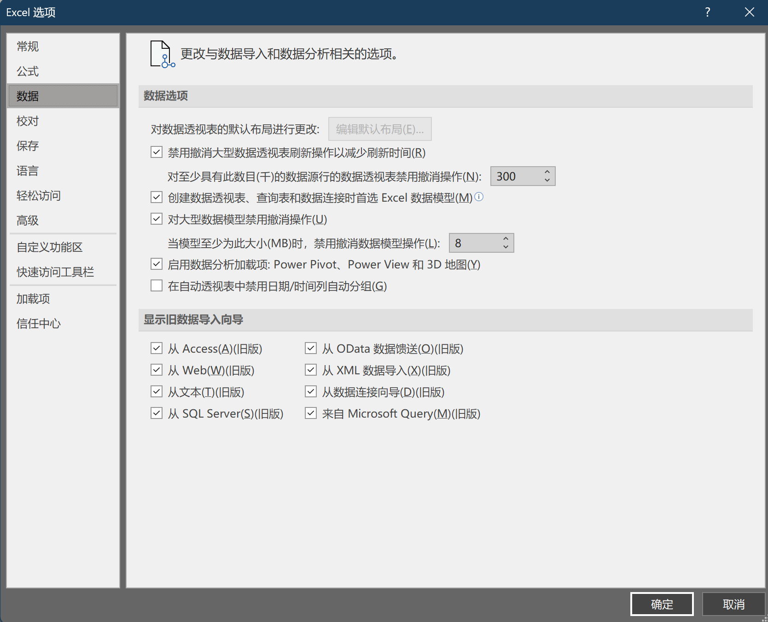
开启 Microsoft Query 功能
路径：文件 -> 选项 -> 数据 -> 把“显示旧数据导入向导” 全勾上 -> 确定

Slide 4
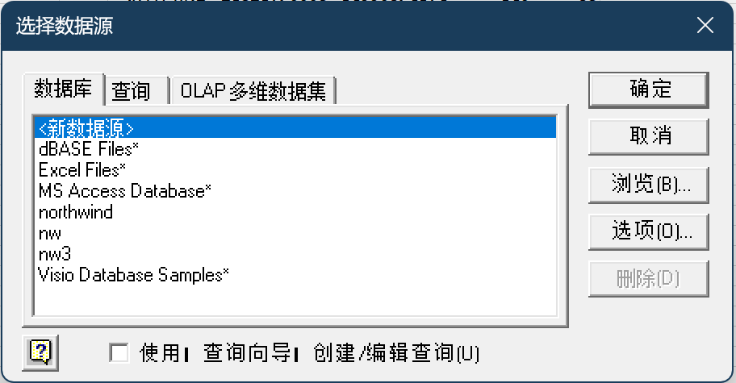
取消 “使用” 前的勾进入“高手模式”

Slide 5
创建新数据源

Slide 6
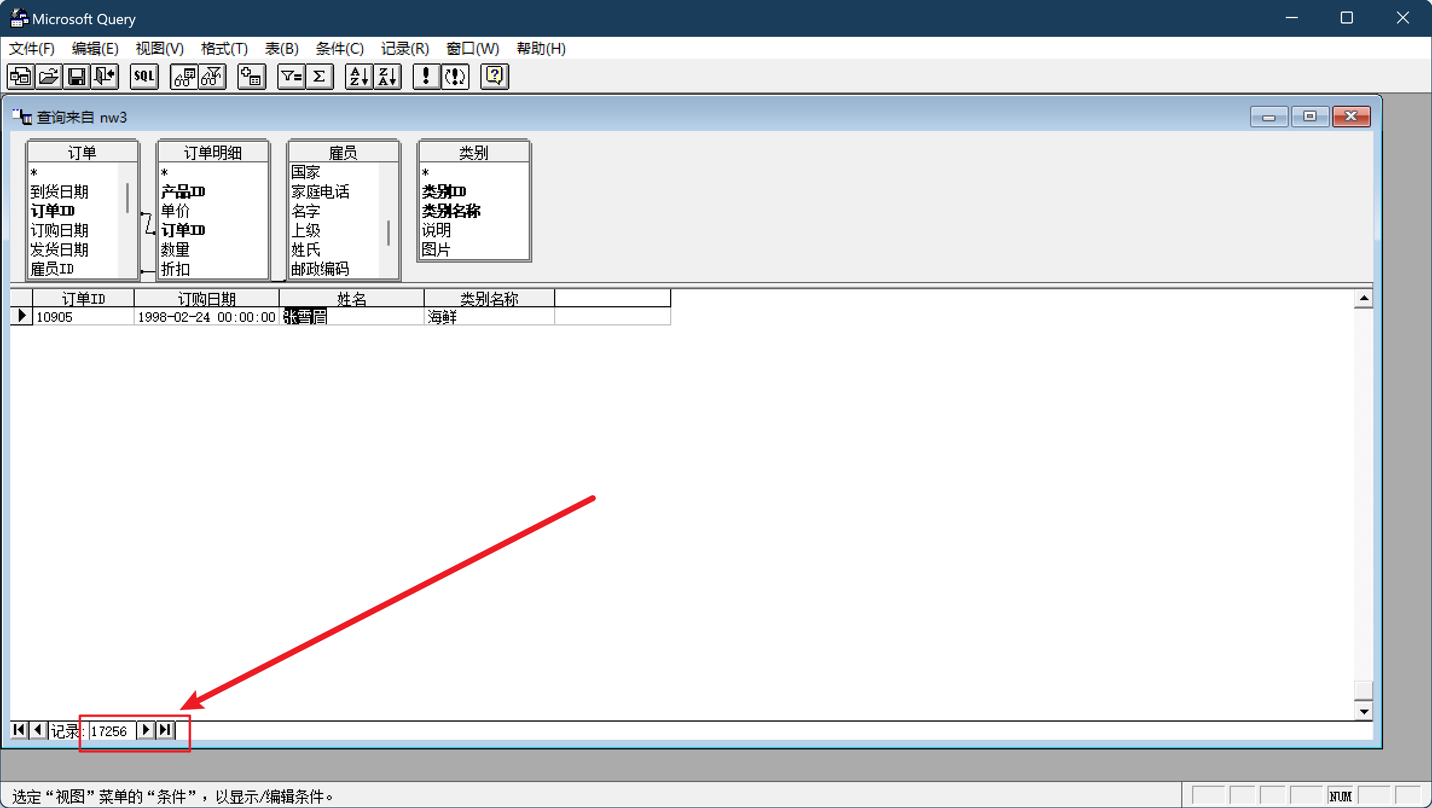
养成跳到最后一个结果观察查询总数的习惯

Slide 7
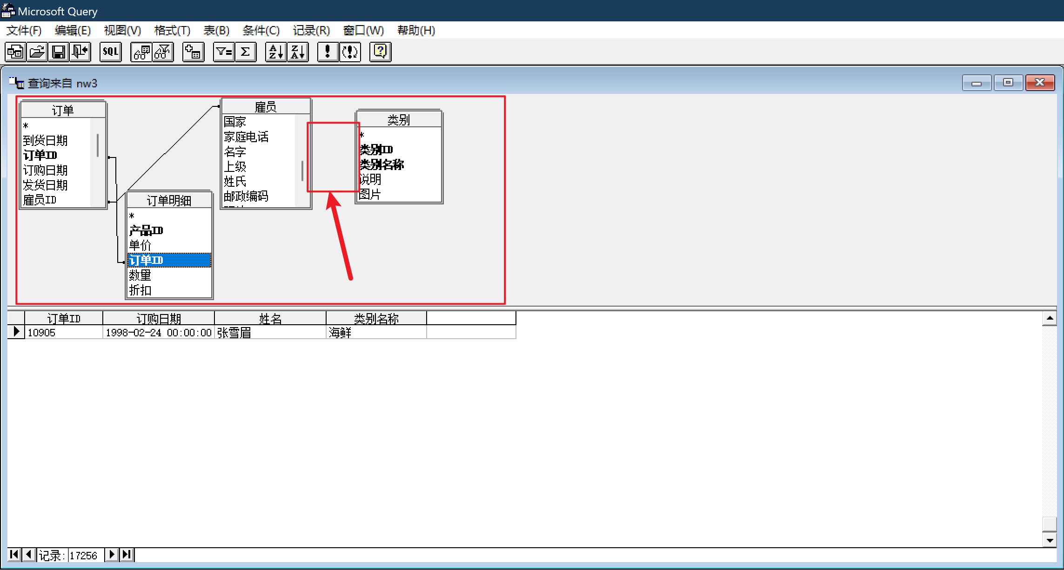
确保 ER 图中所有表都是被连接的
NorthWind中的运货商和所有的表都没有连接关系。其他的表如果未连接，说明表添加的时候就错了

Slide 8
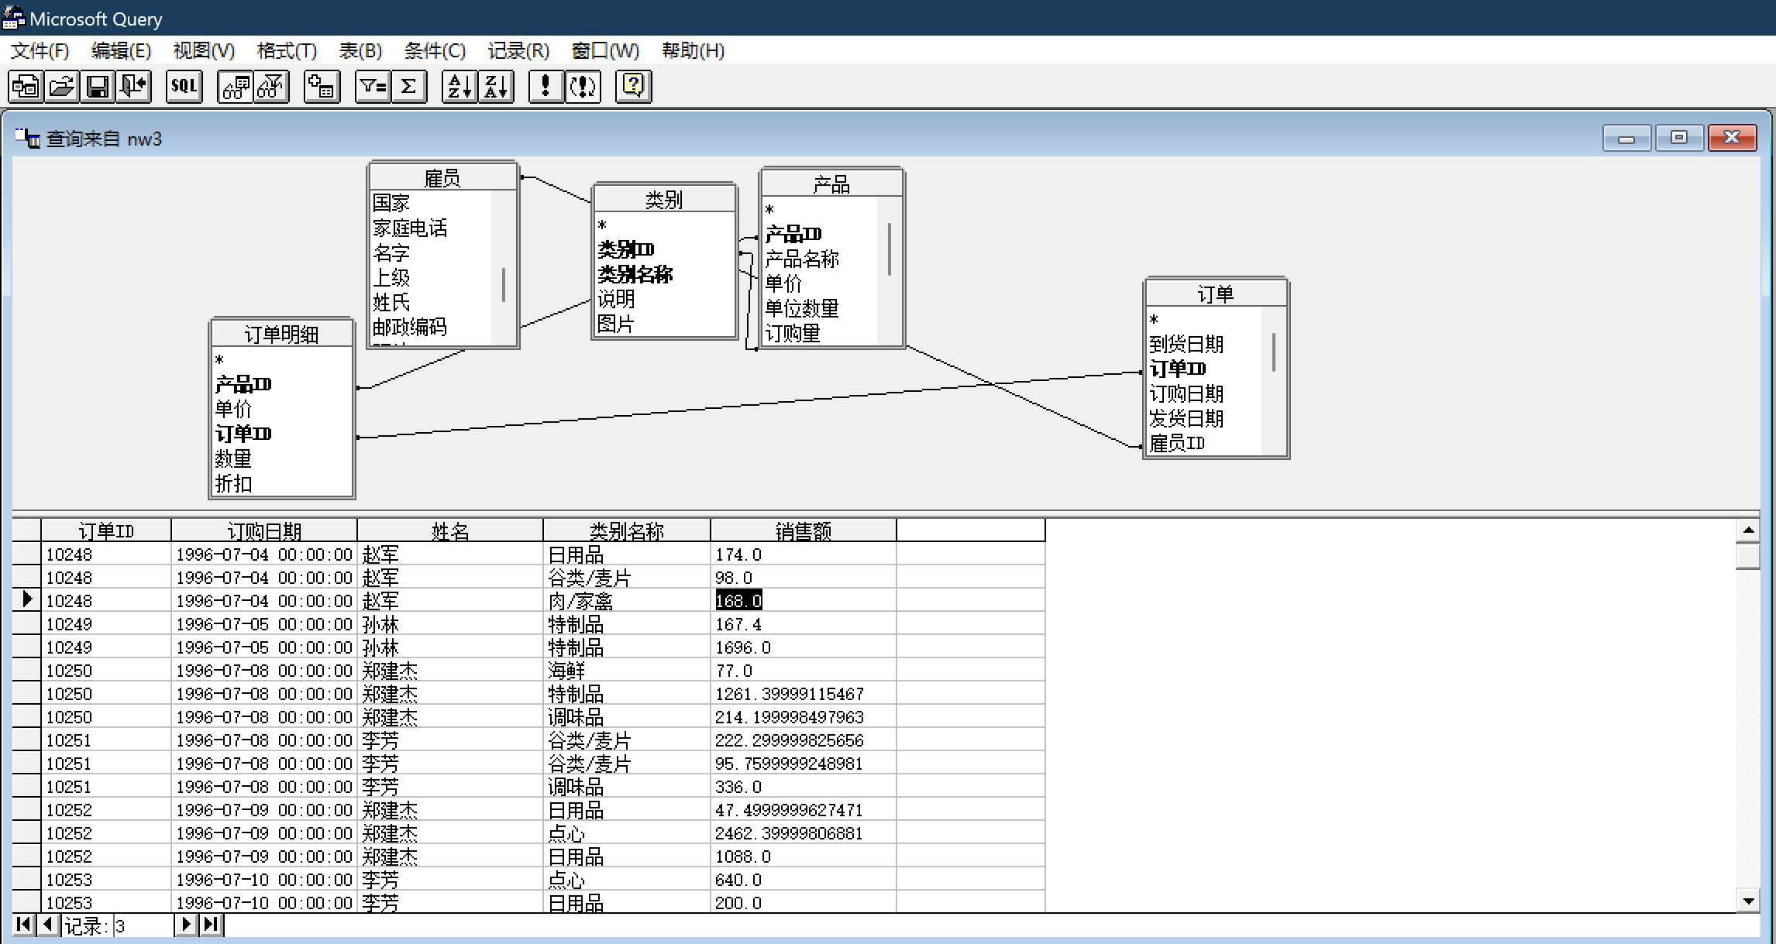
订购明细.单价*数量*(1-折扣)
产品表中也有单价，注意以订单明细中的为准

Slide 9
Part 2
数据透视表

Slide 10
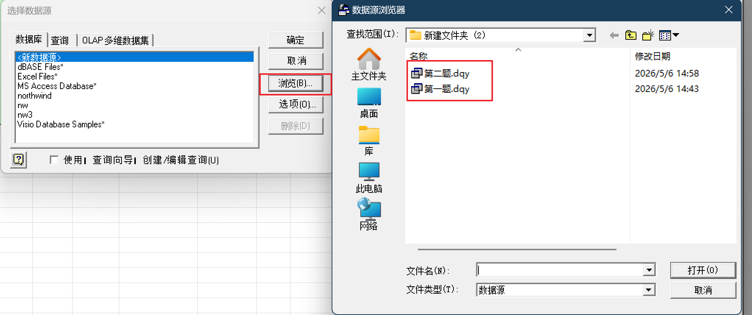
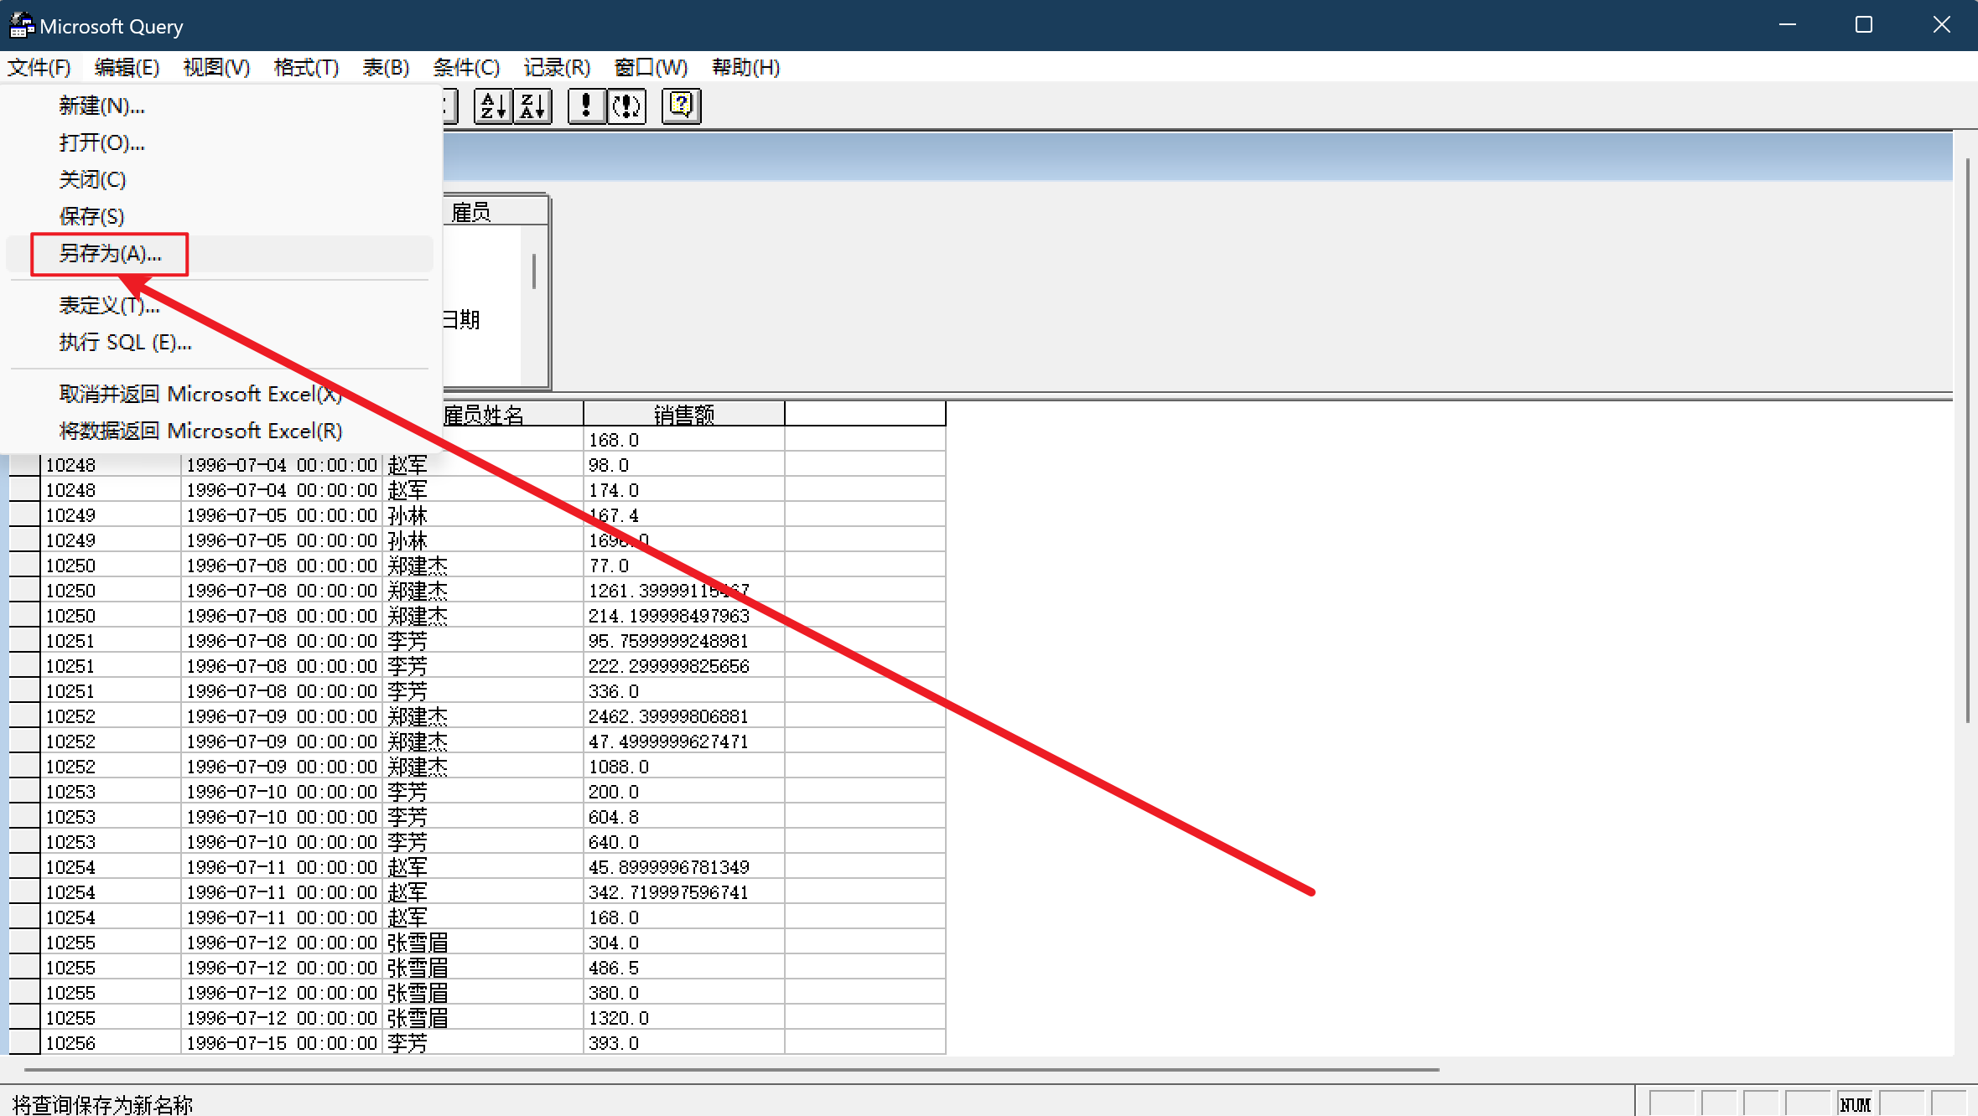
好习惯：为数据透视表查询数据时一定要把.dqy文件保存
数据透视表查询结果无法回溯，唯一的办法是把查询记录保存
在 MQ 中，点“文件”->“另存为”
也可以选中数据透视表之后Alt+D+P编辑查询

Slide 11
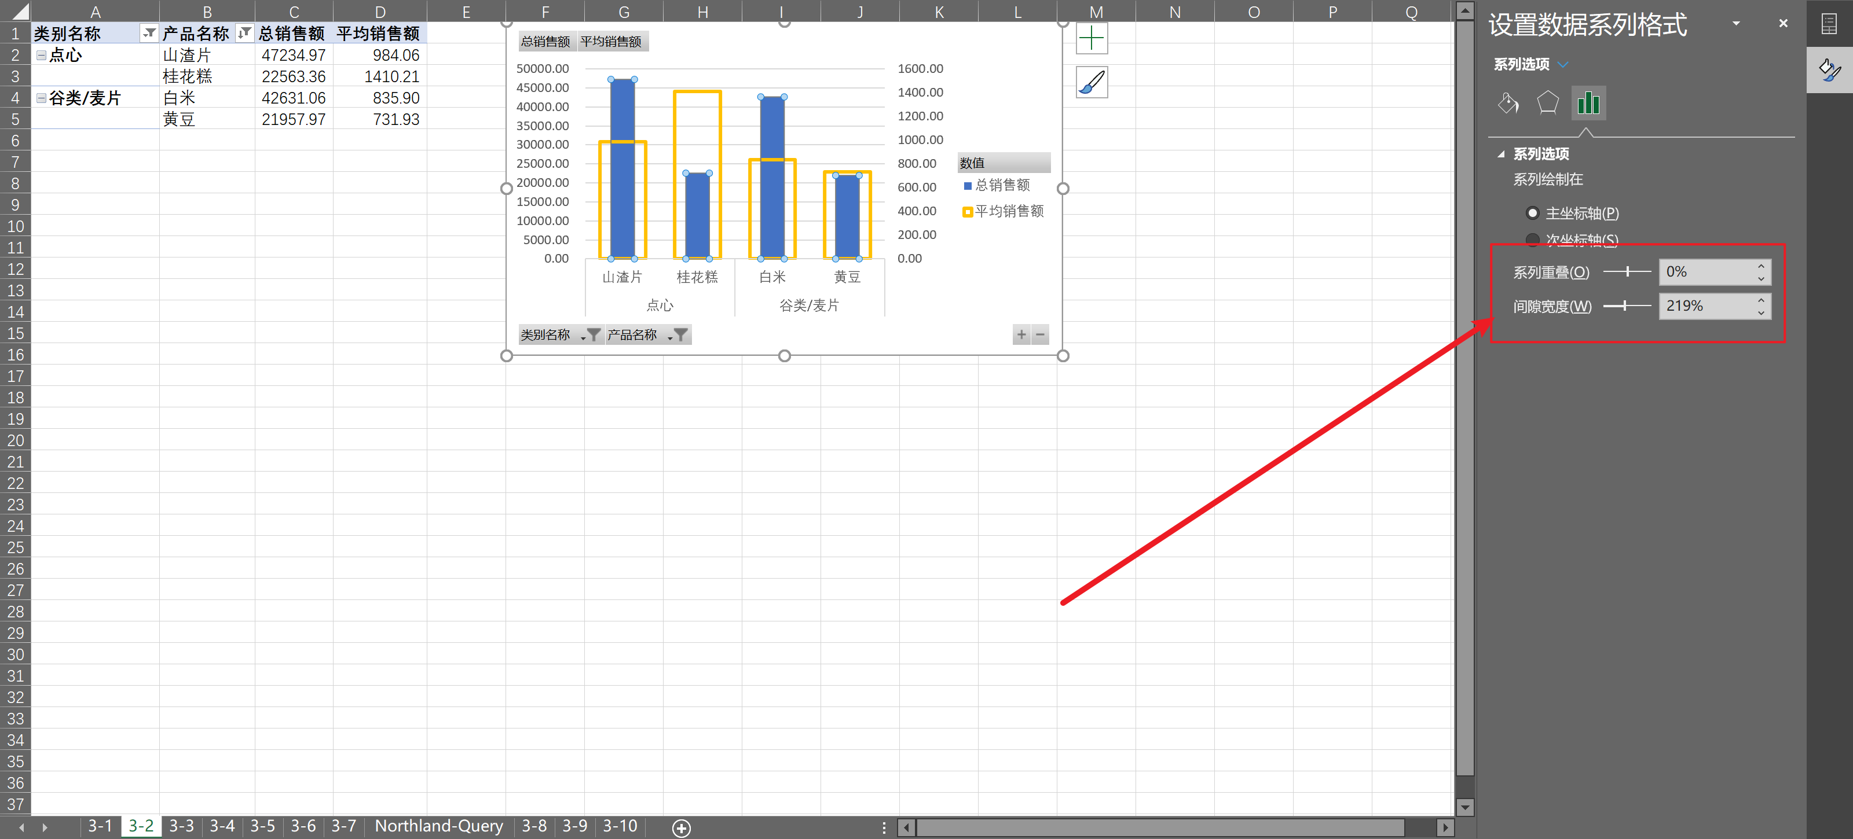
柱状图宽度调节

Slide 12
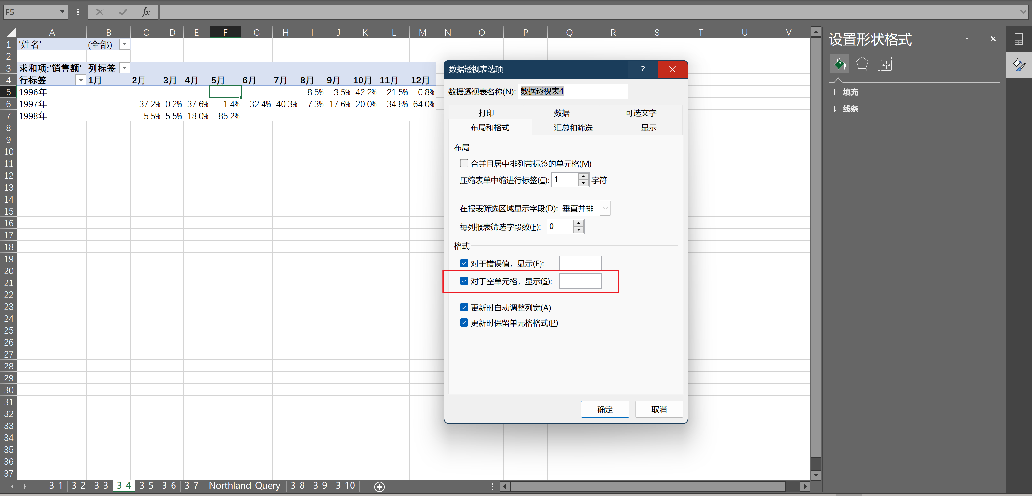
填充数据透视表中的空值
右键数据透视表 -> 数据透视表选项 -> “布局与格式”

Slide 13
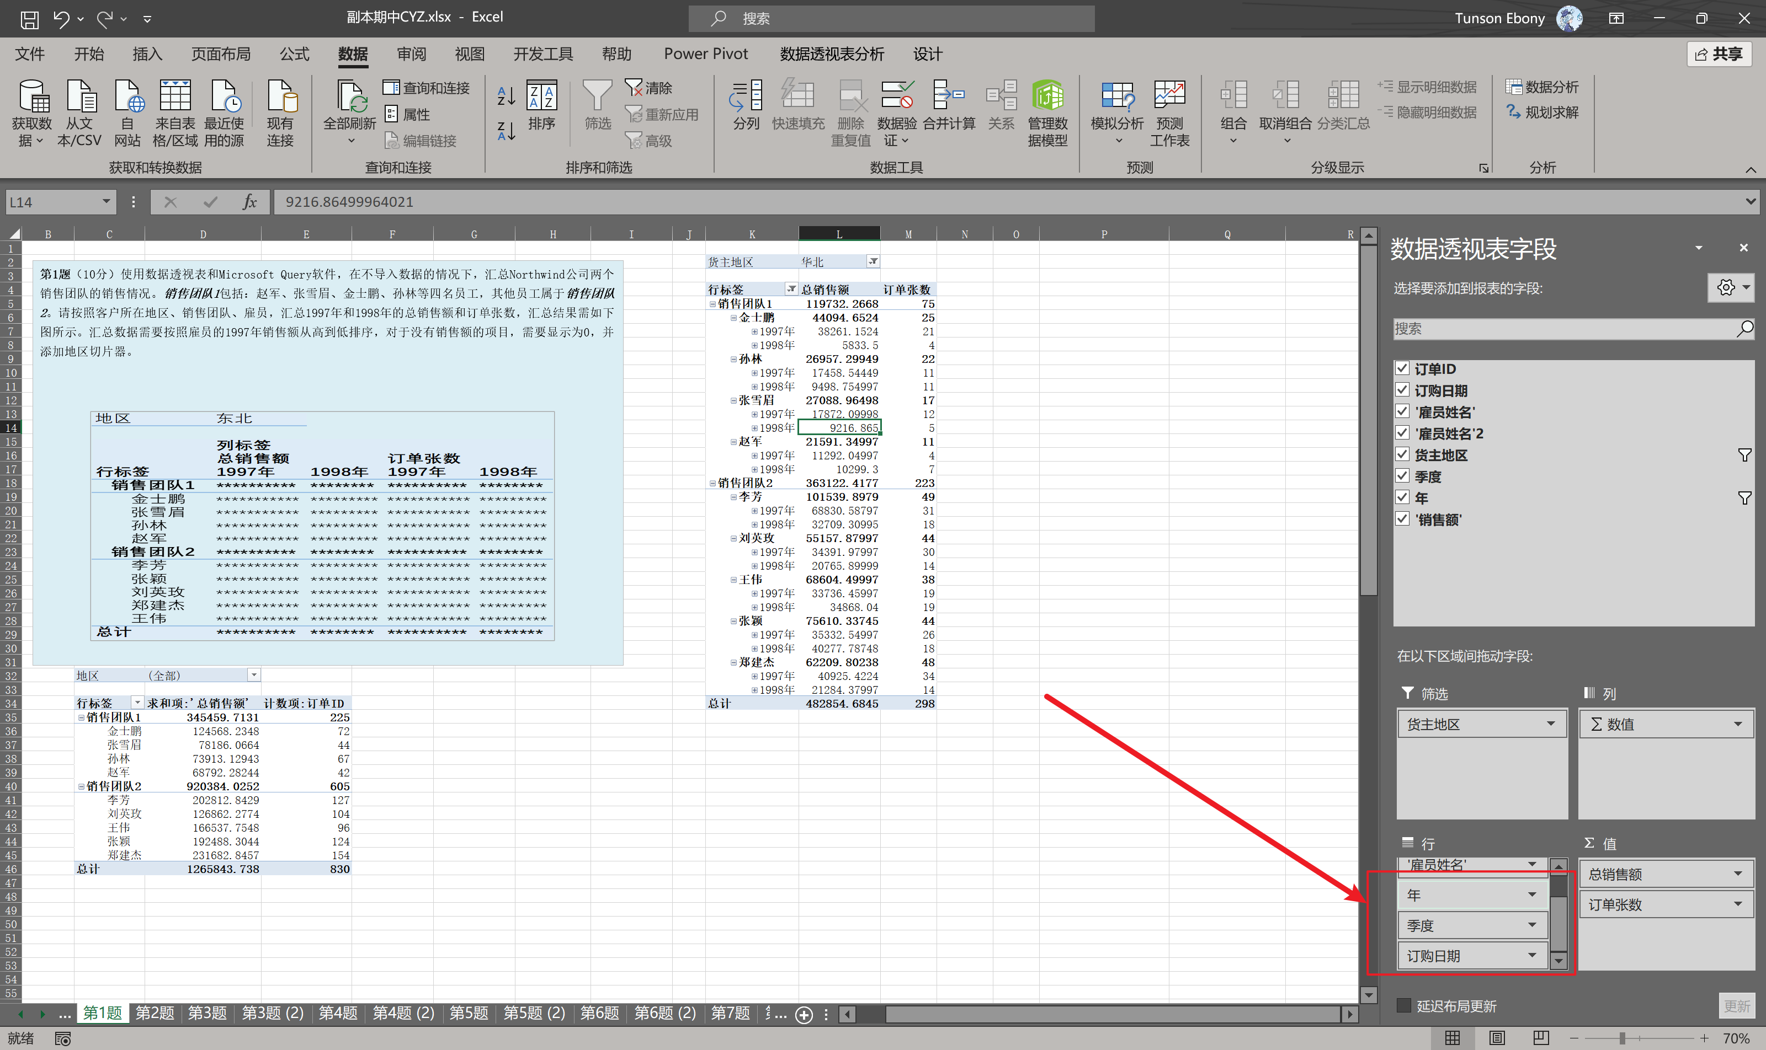
把“订购日期”拖到数据透视表中自动出现“年”与“季度”字段

Slide 14
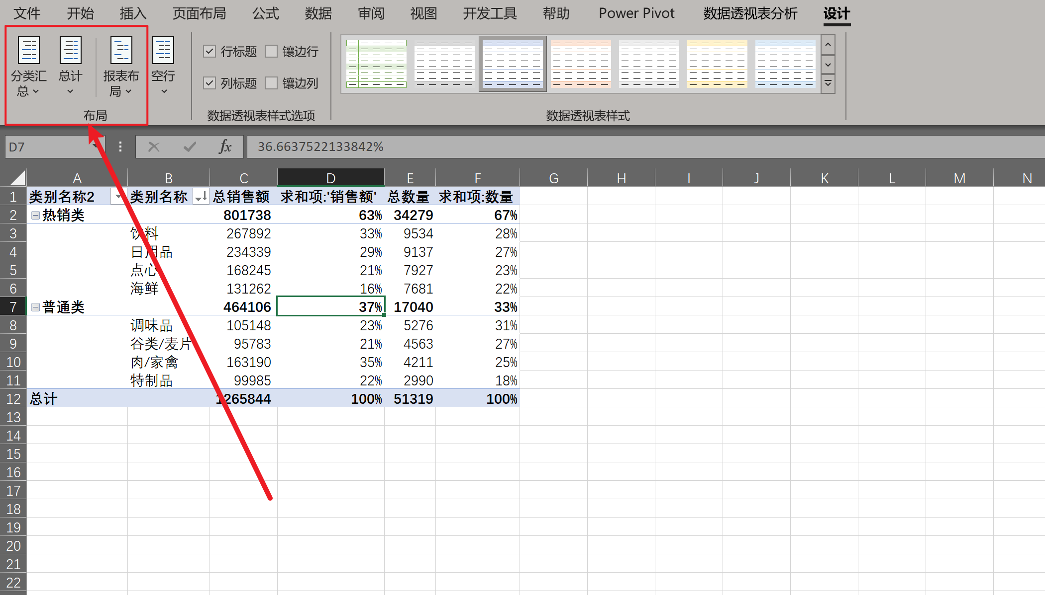
熟练使用“分类汇总”、“总计”、“报表布局”调整数据透视表格式

Slide 15
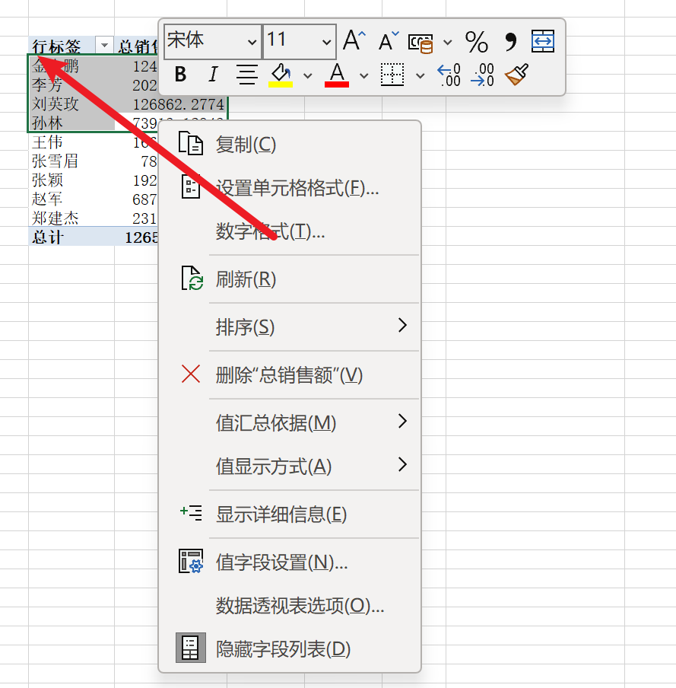
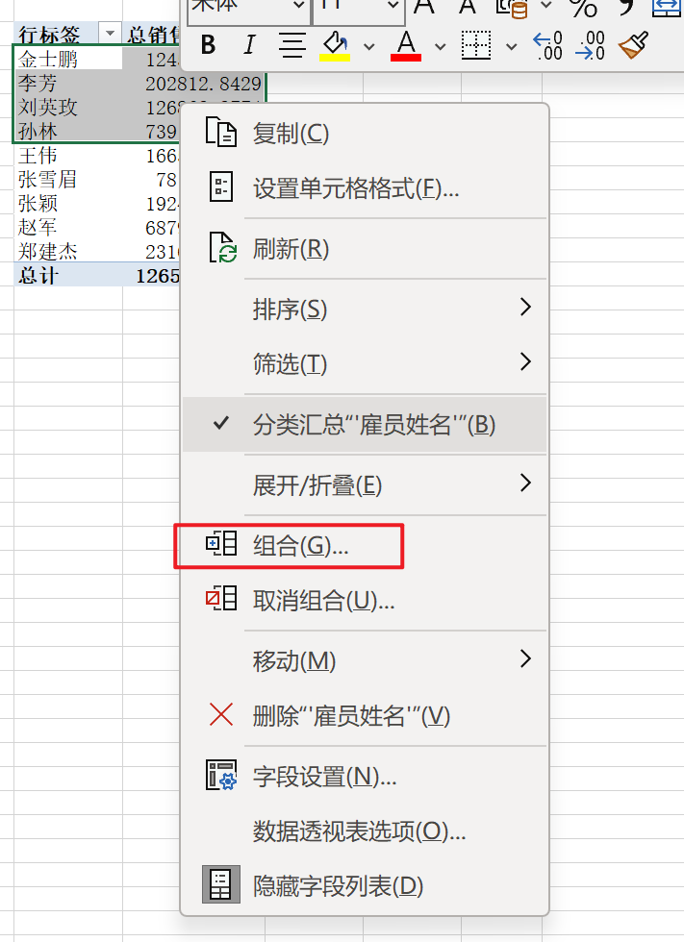
Excel bug：从右下拖到左上无法分组
右下往左上拖无法组合
左上往右下拖可以组合

Slide 16
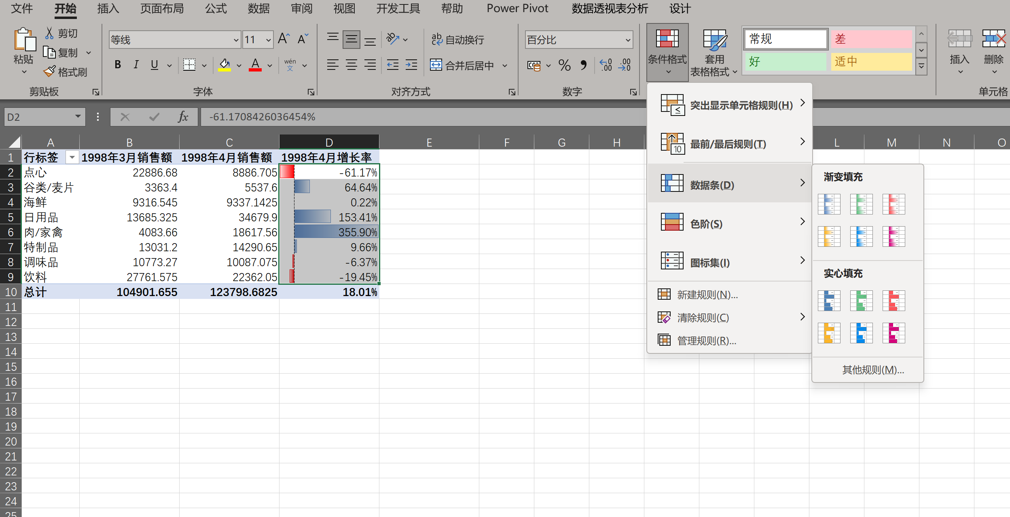
开始->条件格式->数据条

Slide 17
注意检查数据透视表的查询是否正确1
第1题（10分）使用数据透视表和Microsoft Query软件，在不导入数据的情况下，汇总Northwind公司两个销售团队的销售情况。销售团队1包括：赵军、张雪眉、金士鹏、孙林等四名员工，其他员工属于销售团队2。请按照客户所在地区、销售团队、雇员，汇总1997年和1998年的总销售额和订单张数，汇总结果需如下图所示。汇总数据需要按照雇员的1997年销售额从高到低排序，对于没有销售额的项目，需要显示为0，并添加地区切片器。

Slide 18
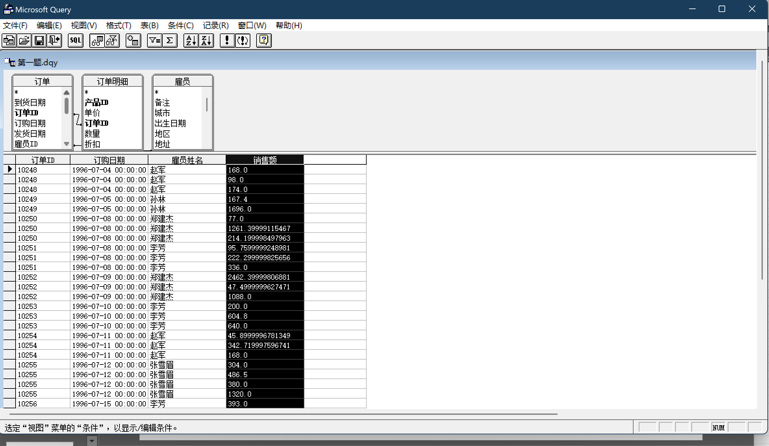
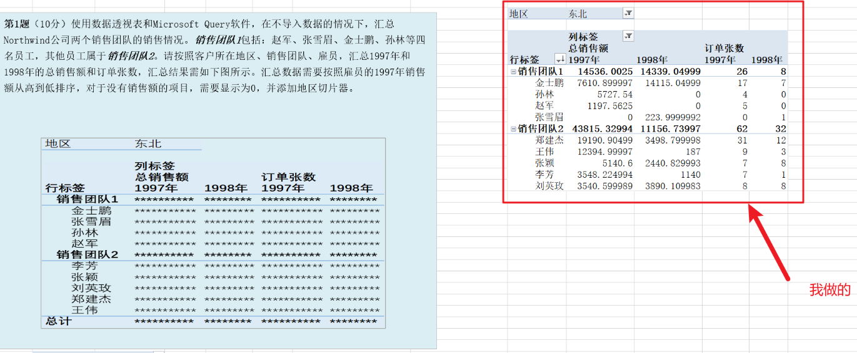
注意检查数据透视表的查询是否正确2
不对销售额求和导致订单ID被多次计数

Slide 19
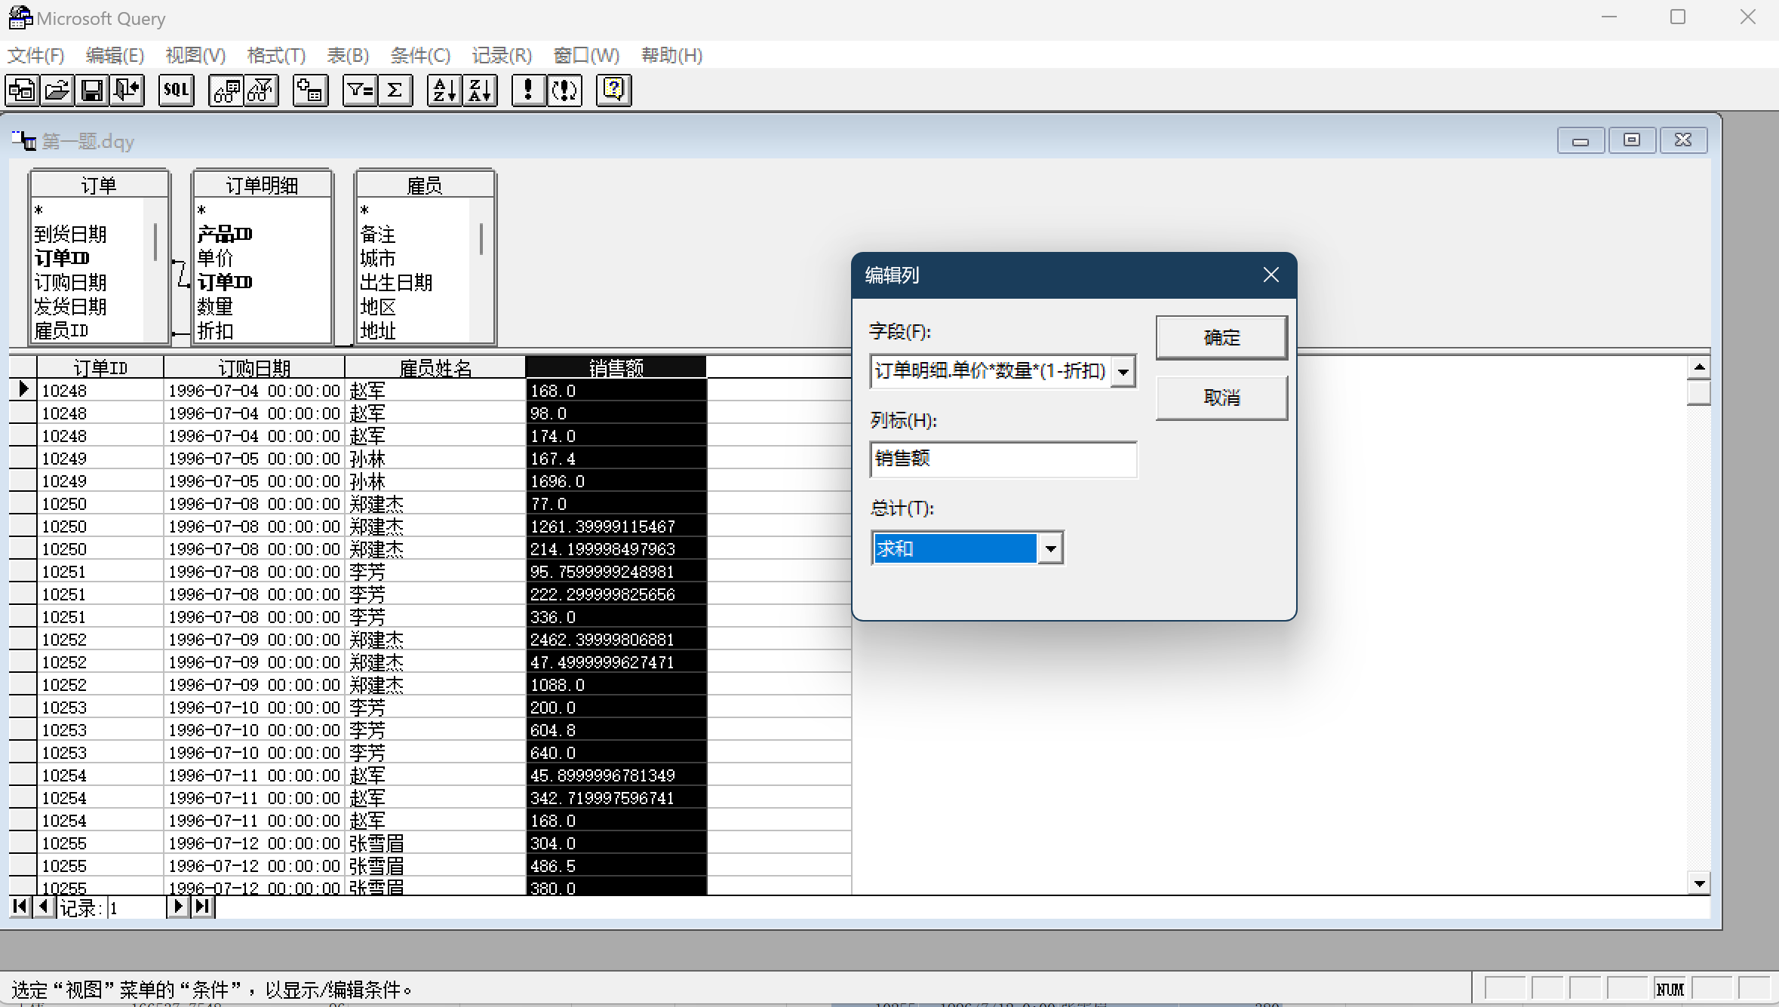
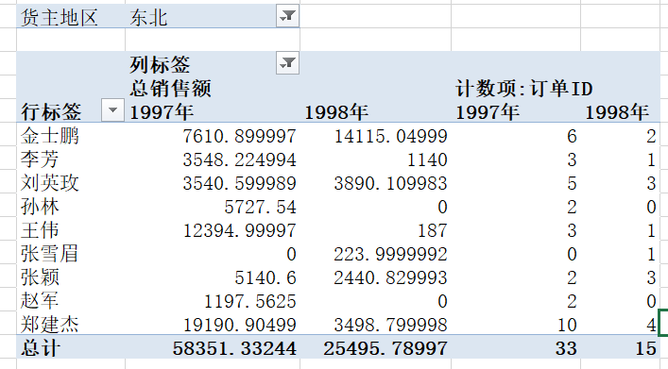
注意检查数据透视表的查询是否正确3
求和后只被计数1次

Slide 20
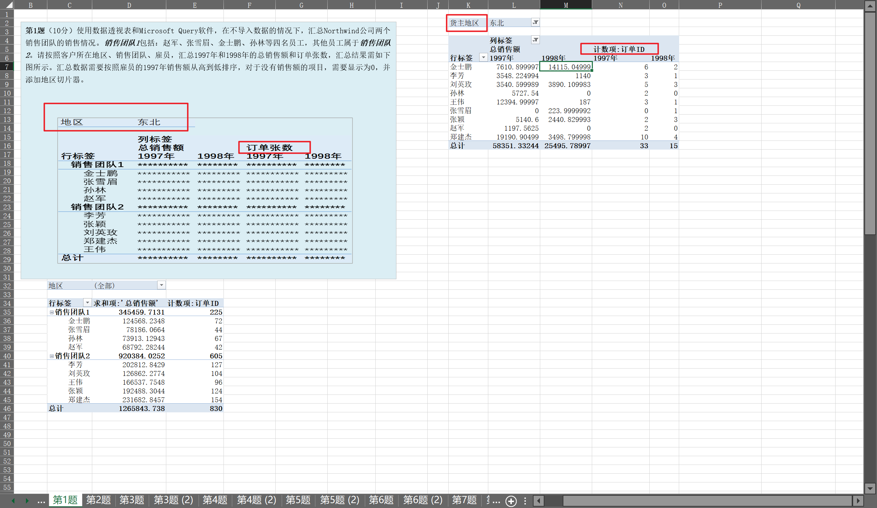
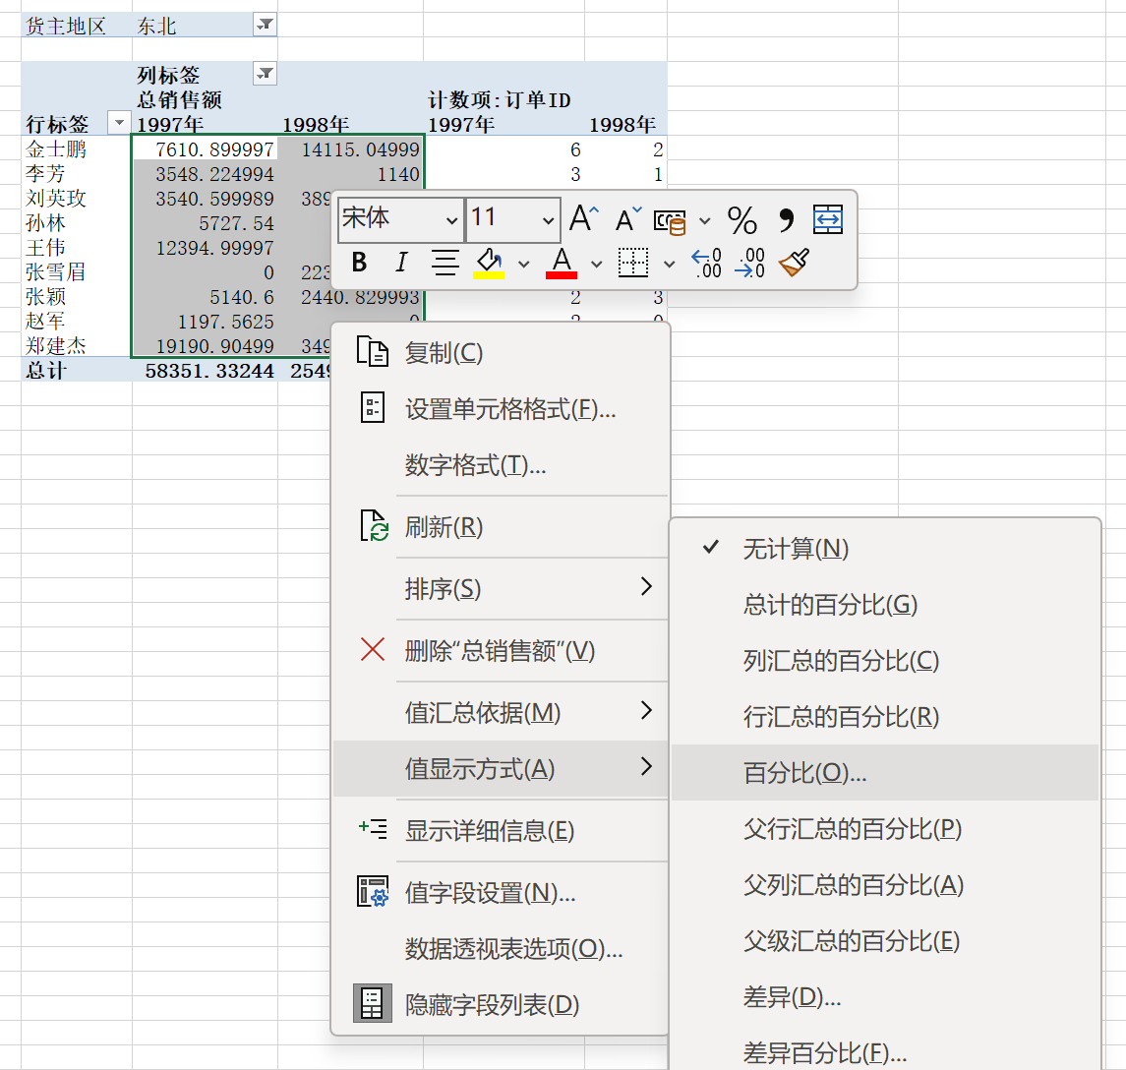
其他坑点
不要忘记修改数据透视表中单元格的名称
注意看是否要求对数据排序
按要求调整值显示方式

Slide 21
Part 3
动态图表

Slide 22
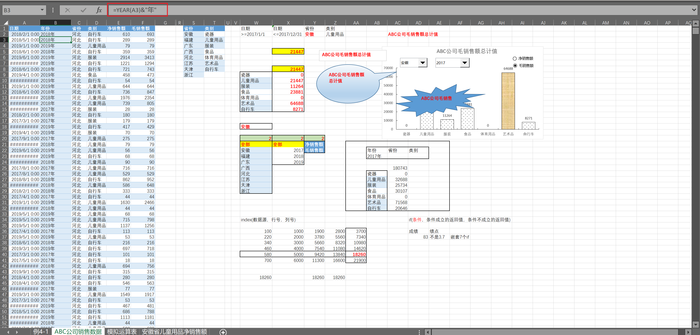
获取年份
=YEAR(A3)&“年“ 或者 =YEAR(A3)&“ “ 不然会被excel识别为日期出错

Slide 23
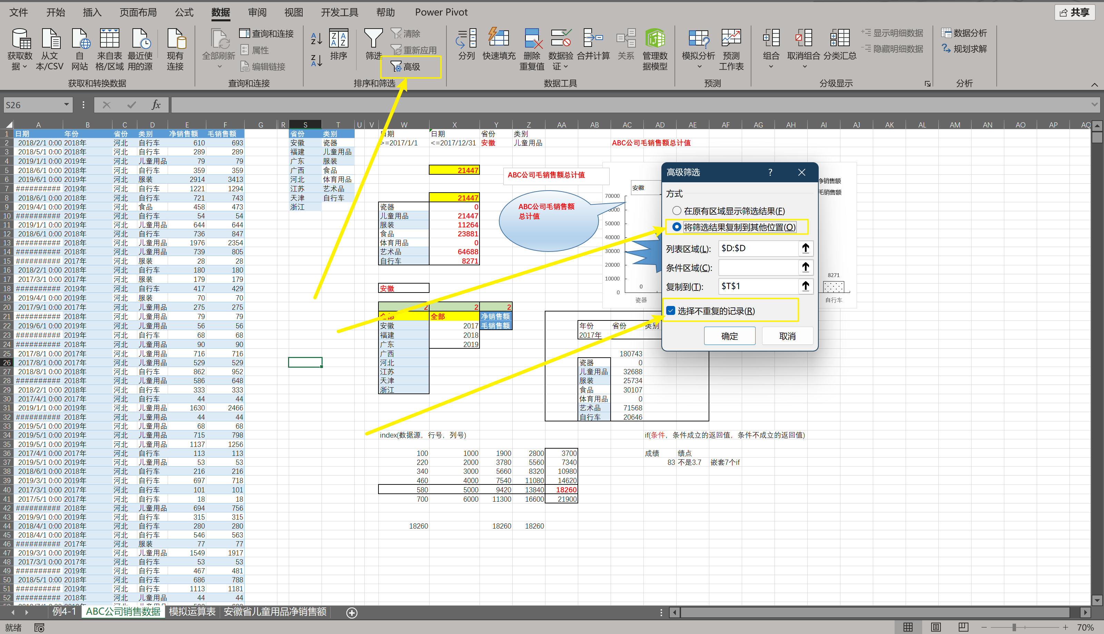
获取所有不重复的值
一般用于找到所有年份、类别、地区，构建模拟运算表
数据->高级->选择不重复记录

Slide 24
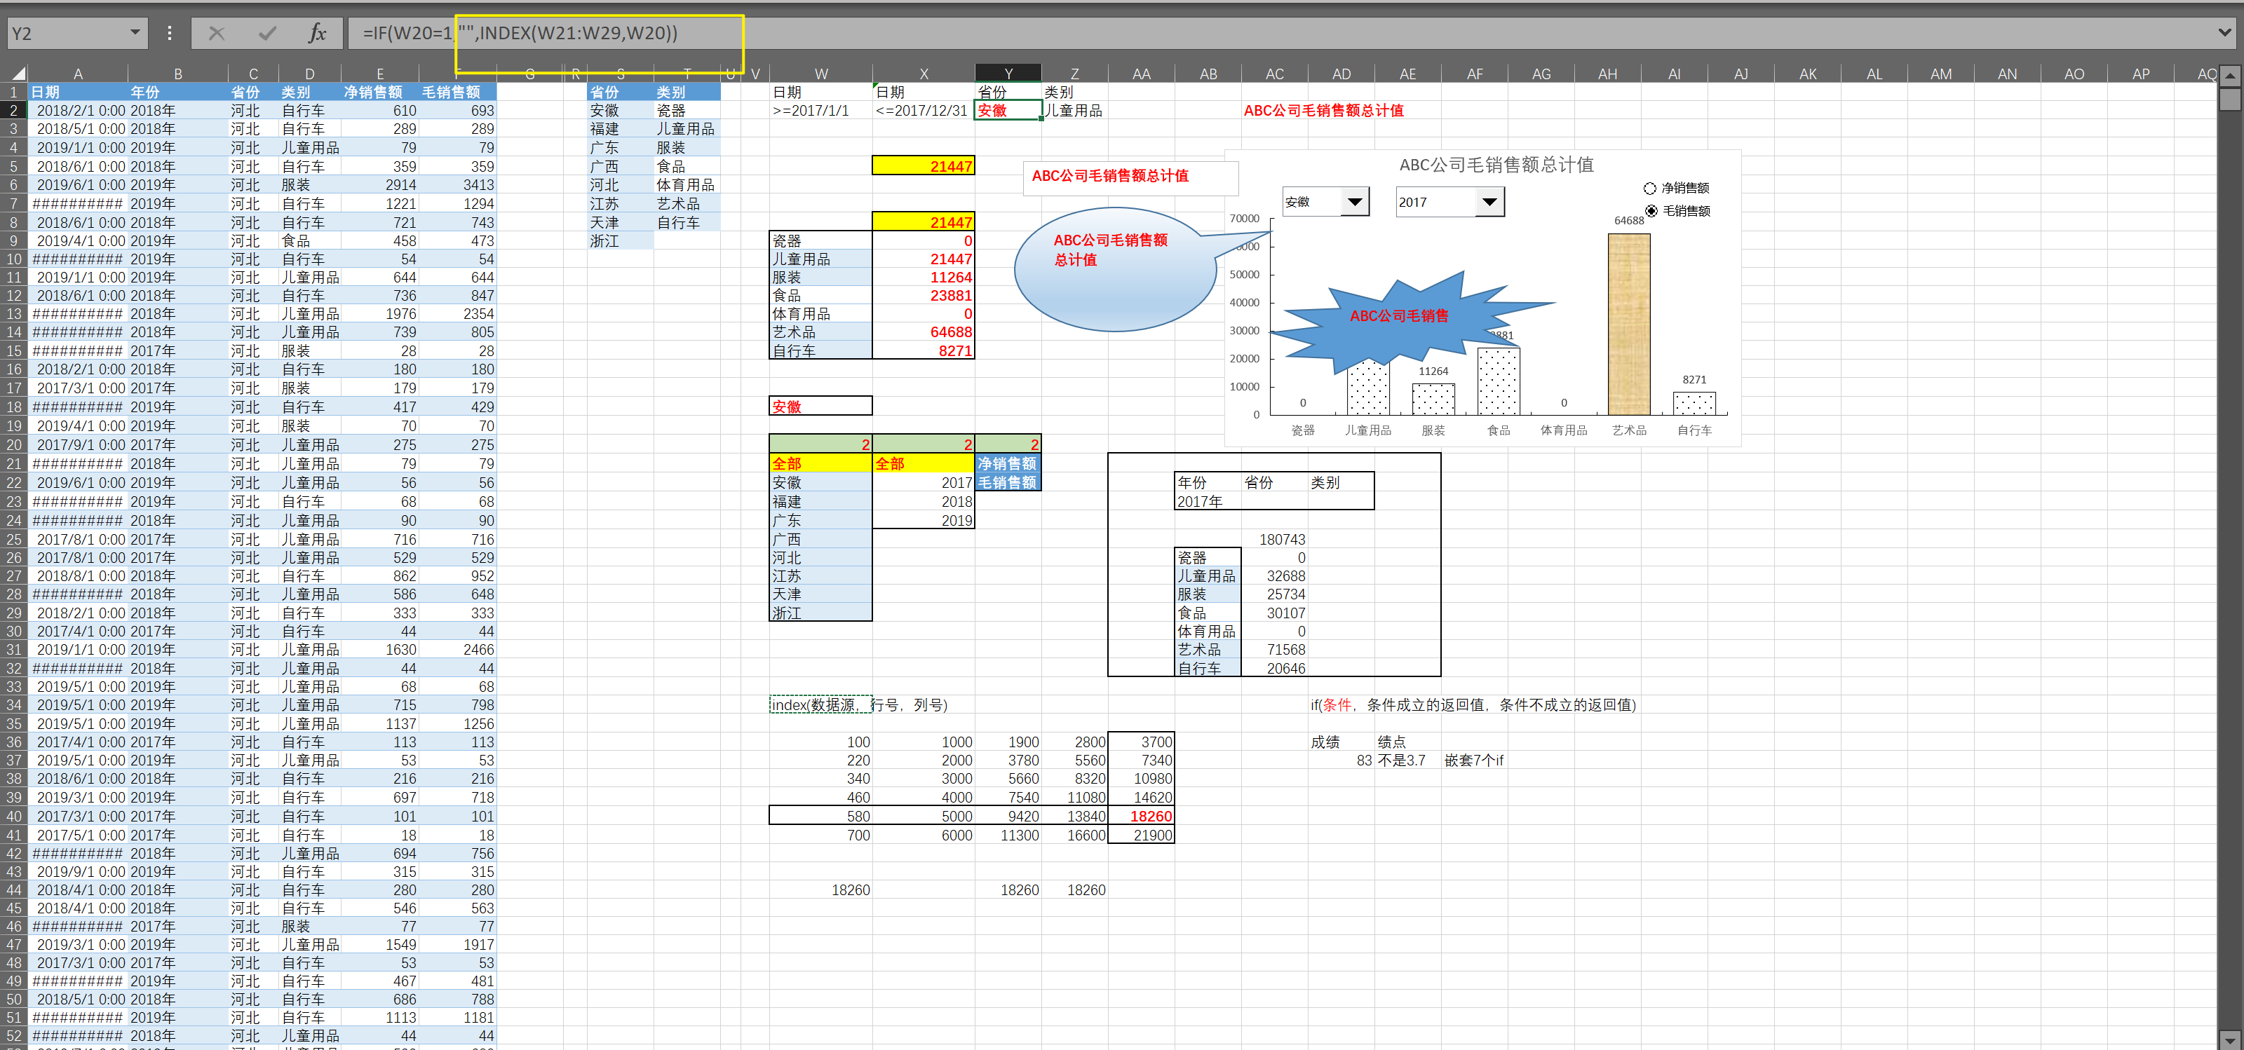
index(数据源，行号，列号) 获取一个区域中的指定元素
一般用于选中模拟控件指定的某个元素

Slide 25
控件选择“全部”，就把相应的条件设置为空

Slide 26
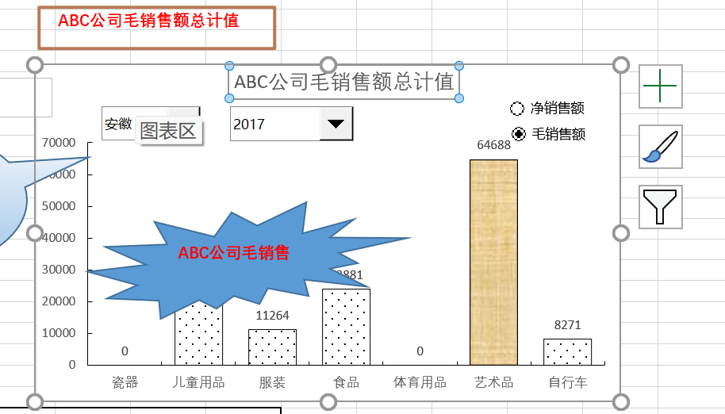
图表的标题可以指定到excel中的某个单元格上

Slide 27
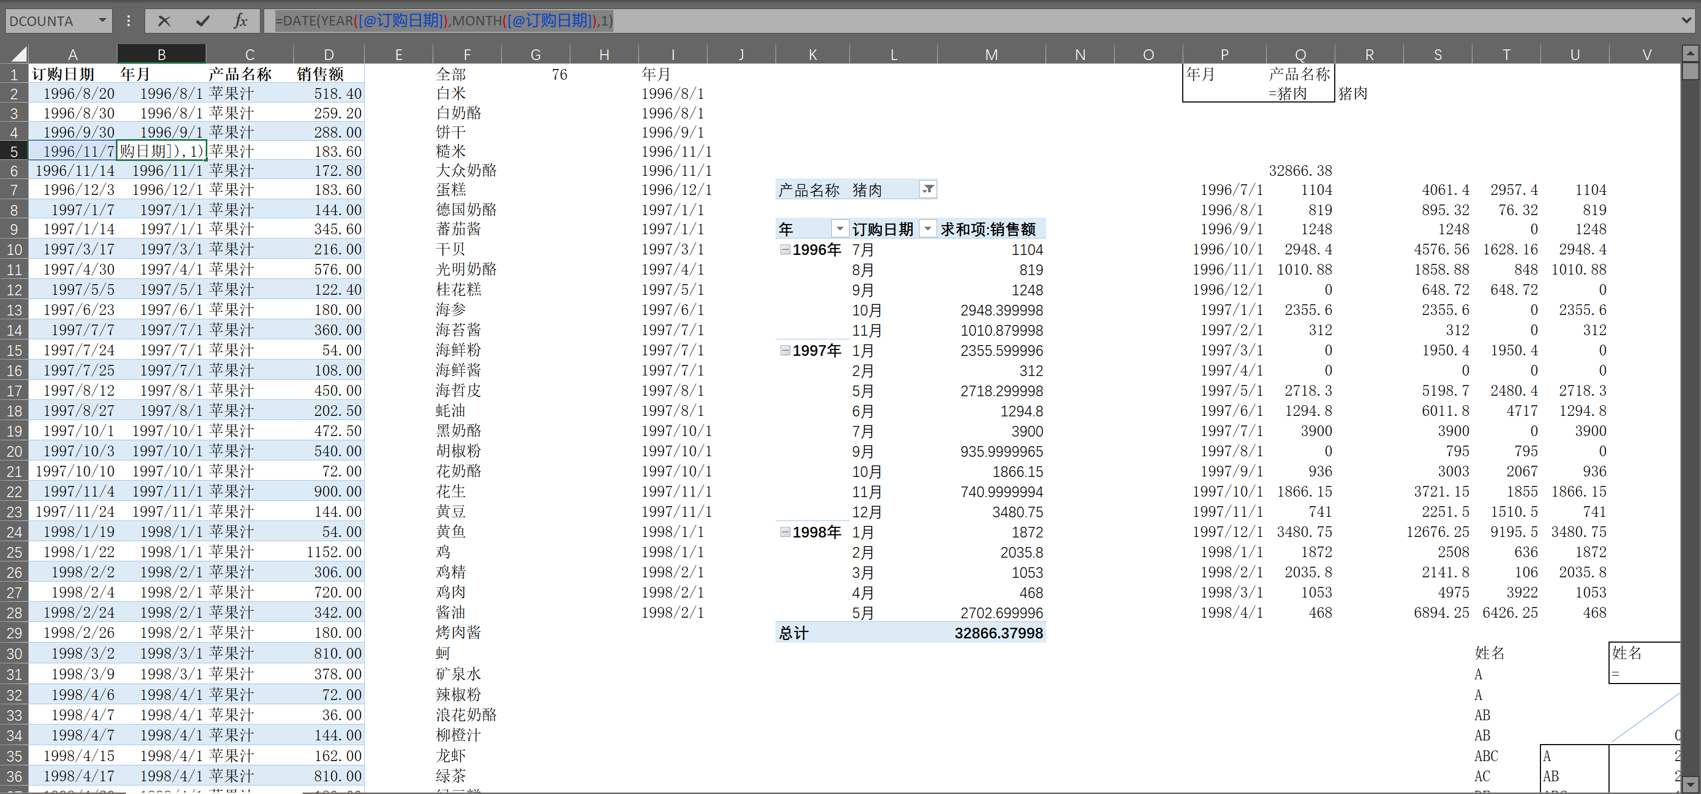
=DATE(YEAR([@订购日期]),MONTH([@订购日期]),1) 构建日期

Slide 28
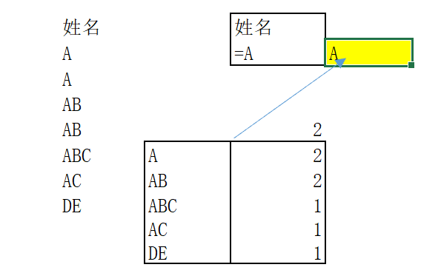
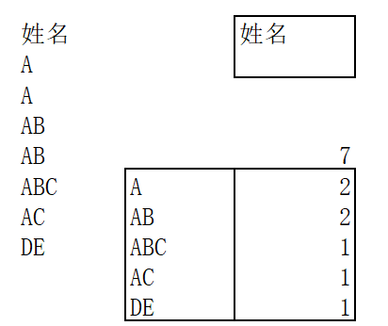
Excel bug：dsum的条件区匹配字符时只要从左往右字符一致就算是匹配成功
看谢老师的例4-5
直接构建模拟运算表，A被dcounta了7次，这是错误的因为把AB、ABC、AC都算进去了
解决方案：在条件区的旁边设置一个单元格”A”放被限制的元素，在条件区内，使用”=A”，要求严格匹配，模拟运算表列引用的是条件区旁边设置的单元格”A”
="="&W31

Slide 29
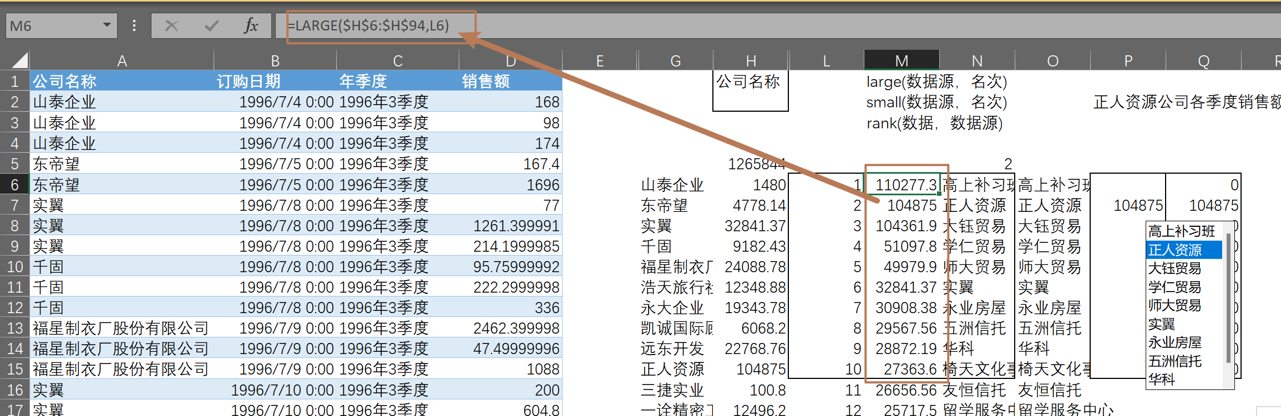
找前10大客户
large(数据源，名次)
small(数据源，名次)
rank(数据，数据源)
large(数据源，名次) 找到排名前10的销售额

Slide 30
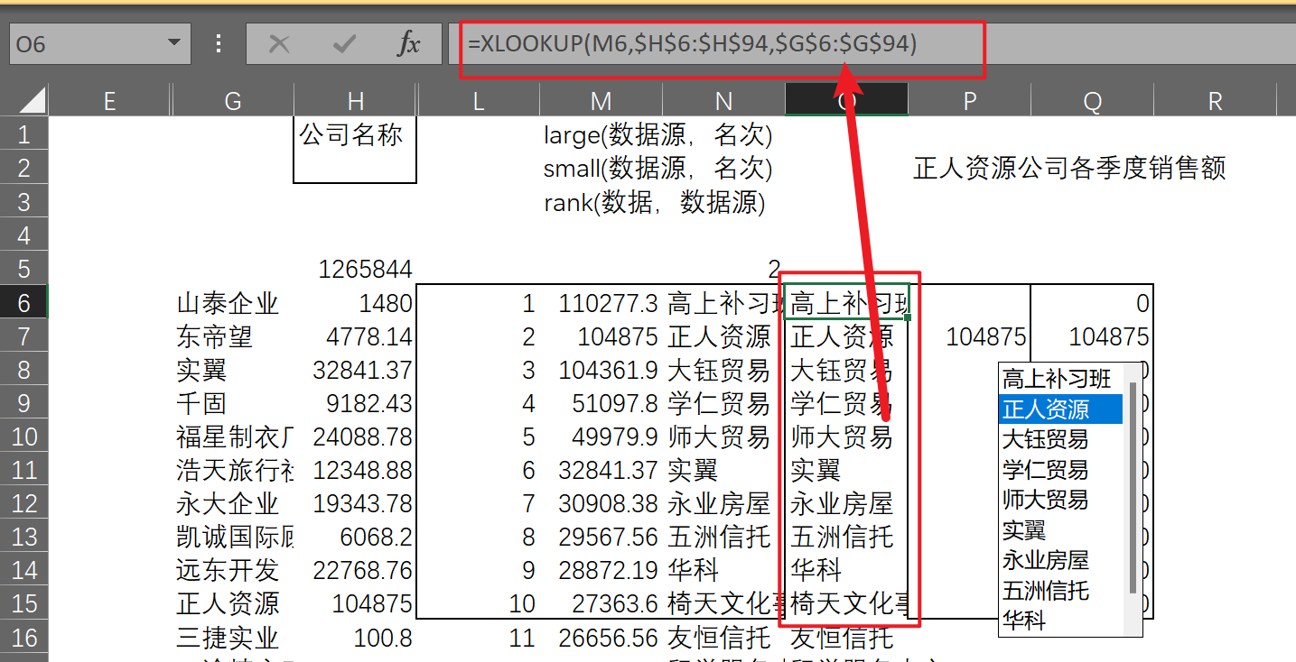
找前10大客户
round(数据，小数点位数)
roundup(数据，小数点位数)
rounddown(数据，小数点位数)
xlookup(要匹配的数据，来源列表，返回列表)
找到销售额对应的客户
=INDEX($F$6:$F$94,MATCH(L6,$G$6:$G$94,0))
=XLOOKUP(L6,$G$6:$G$94,$F$6:$F$94)

Slide 31
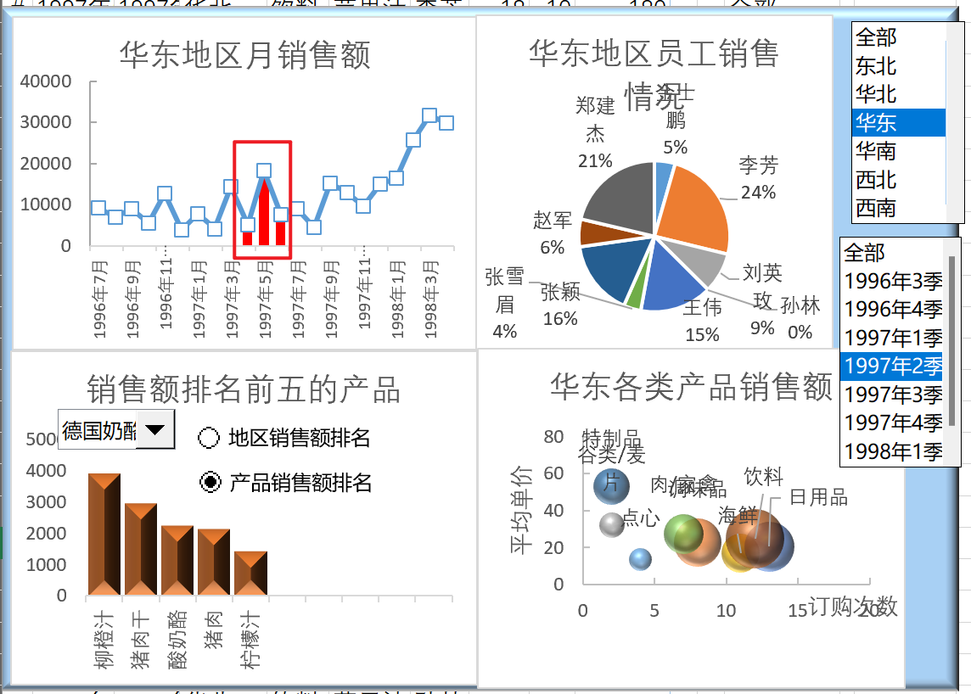
像图中显示选中月份前一个月与后一个月的销售额柱状图0

Slide 32
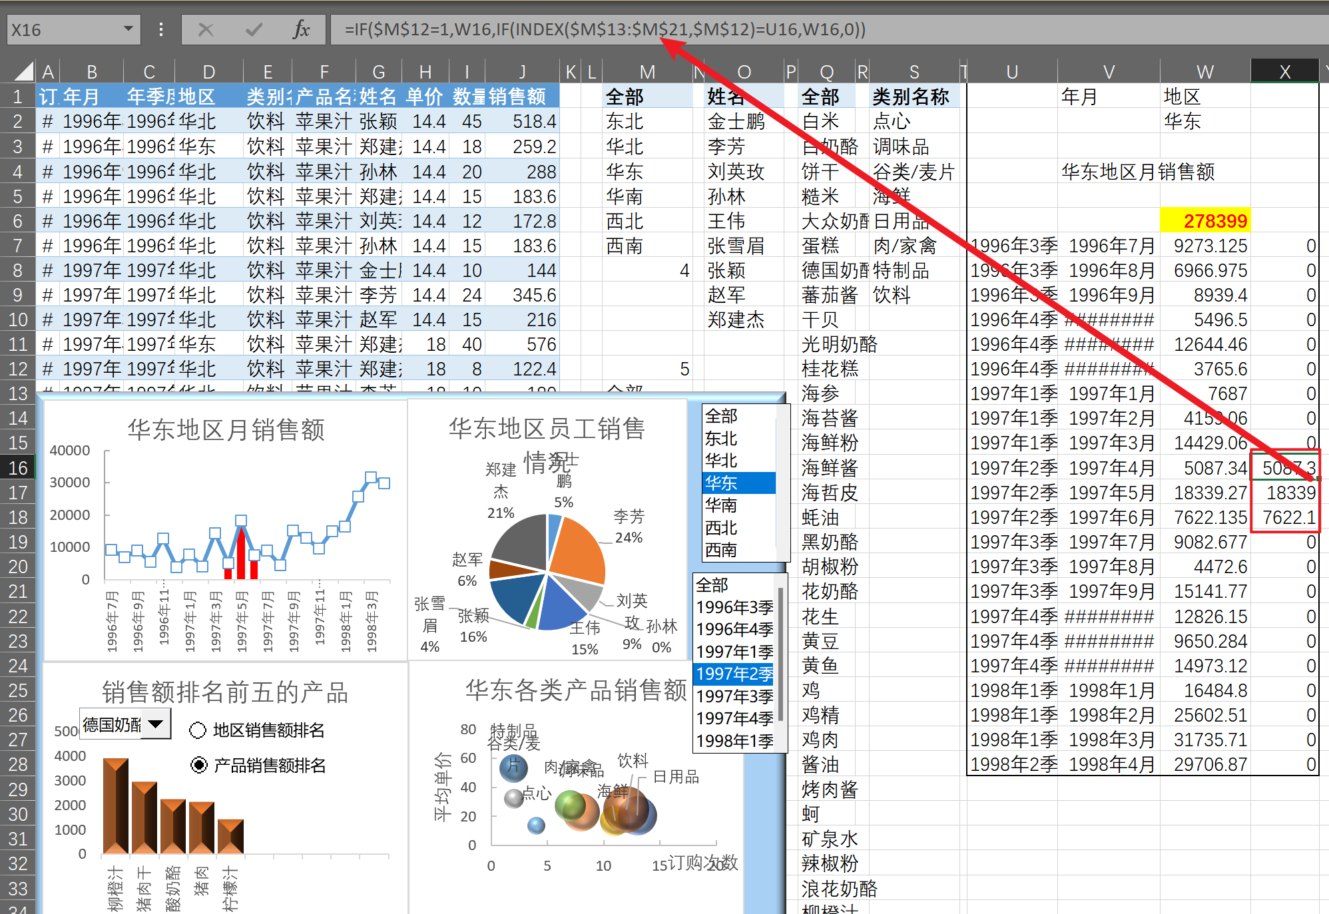
像图中显示选中月份前一个月与后一个月的销售额柱状图1
对于被选中的月份显示其数值，对于未选中的显示为0
之后绘制组合图

Slide 33
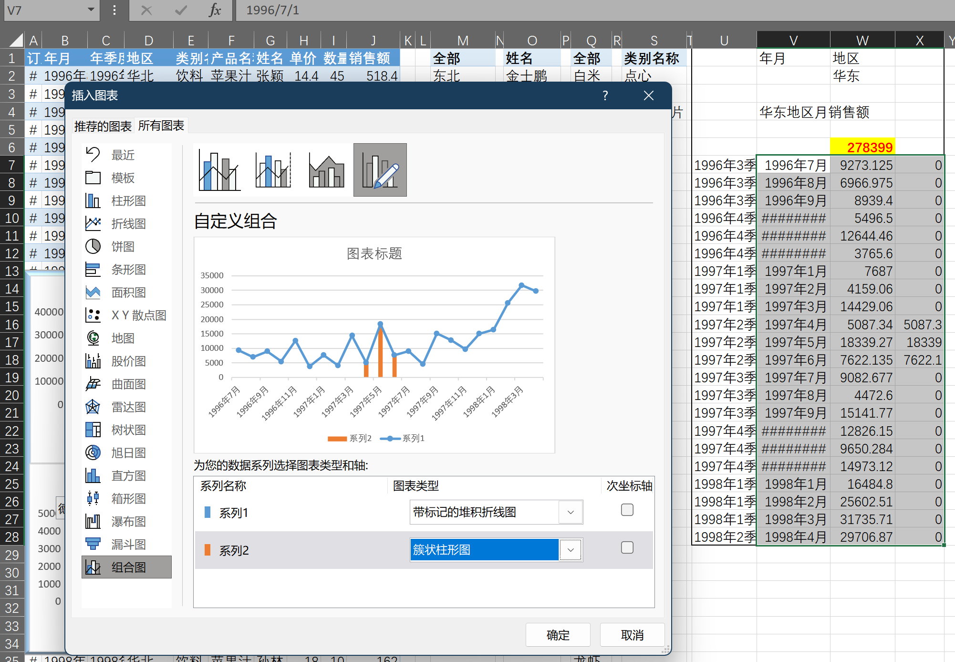
像图中显示选中月份前一个月与后一个月的销售额柱状图2
对于被选中的月份显示其数值，对于未选中的显示为0
之后绘制组合图
后面回归分析标注最优值的思路也一致

Slide 34
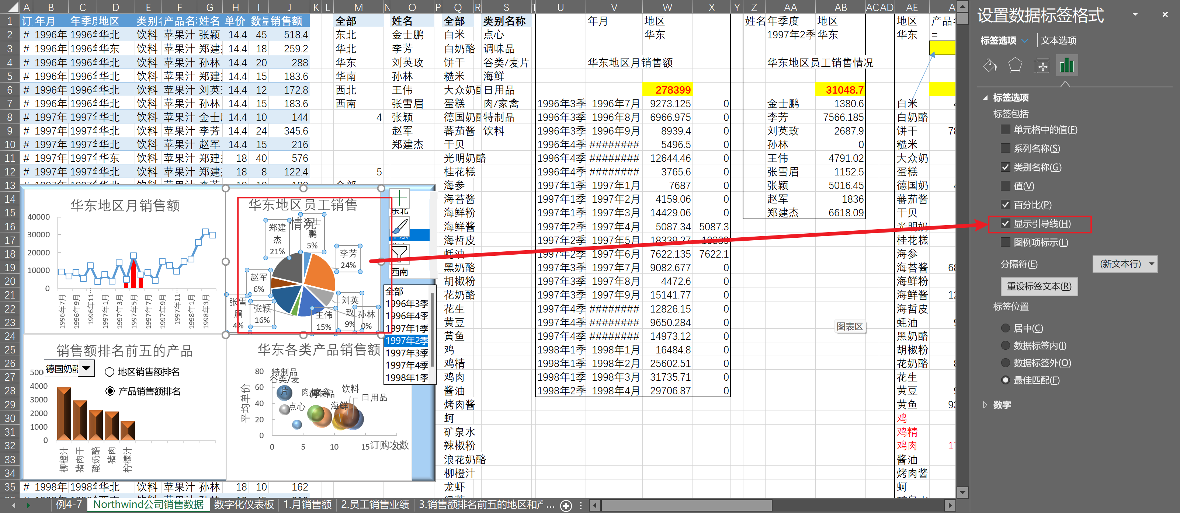
饼图、气泡图显示引导线

Slide 35
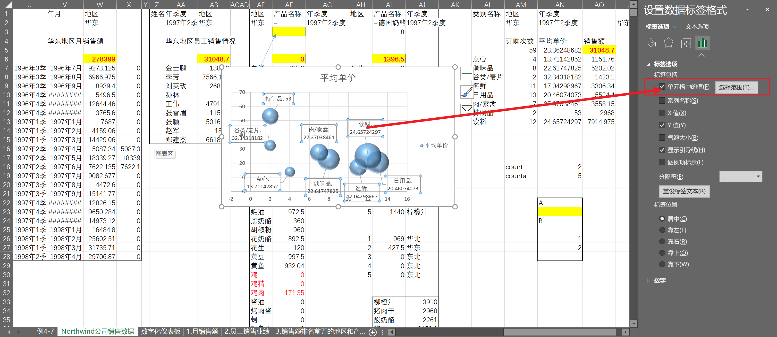
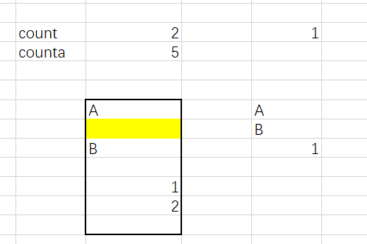
气泡图可以为数据标签添加单元格中的值

Slide 36
Count只统计有数值的单元格数目 Counta统计所有被编辑过的单元格数目

Slide 37
Part4
时间序列预测模型

Slide 38
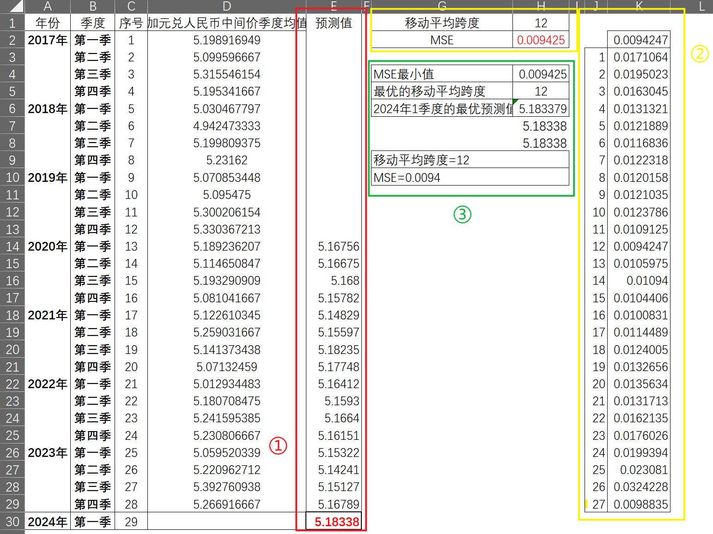
移动平均模型
在t+1时刻的预测值=前N个真实值的平均
在excel中，模型需要3个部分：
预测值列
条件区与模拟运算表
最优值与结论
如何选中一个区域？
offset(参考单元格，偏移的行数，偏移的列数，高度，宽度)
average(offset())可以用来计算选中区域的平均值
对于序号<=移动平均跨度的样本显示空值（使用if函数），空值不要设置为0，而是设置为””，否则会影响MSE计算
MSE=SUMXMY2(D2:D29,E2:E29)/COUNT(E2:E29)
注意： SUMXMY2和COUNT都是直接选中整个预测值区域以及实际值区域即可

Slide 39
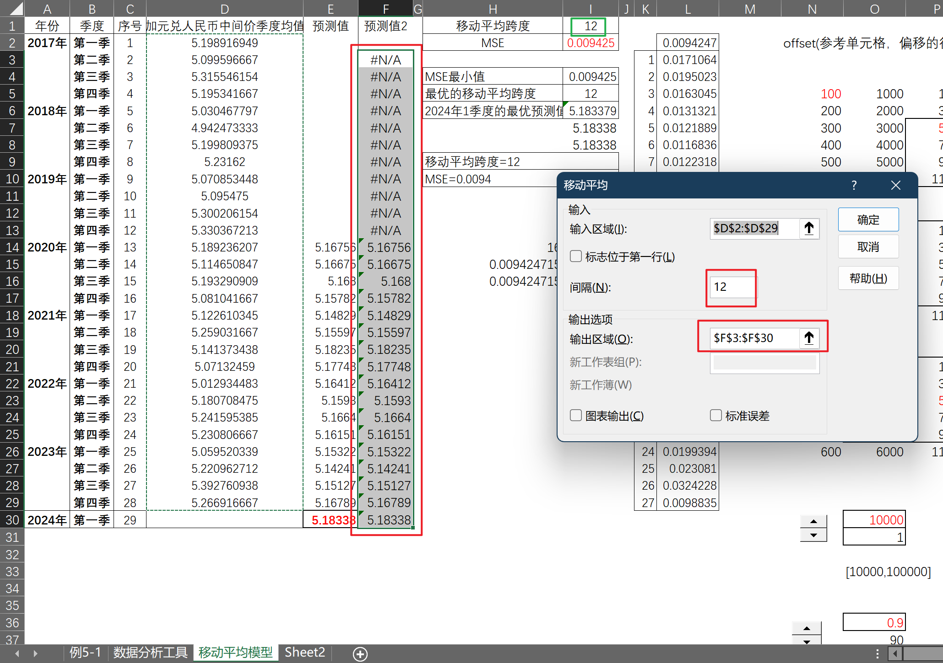
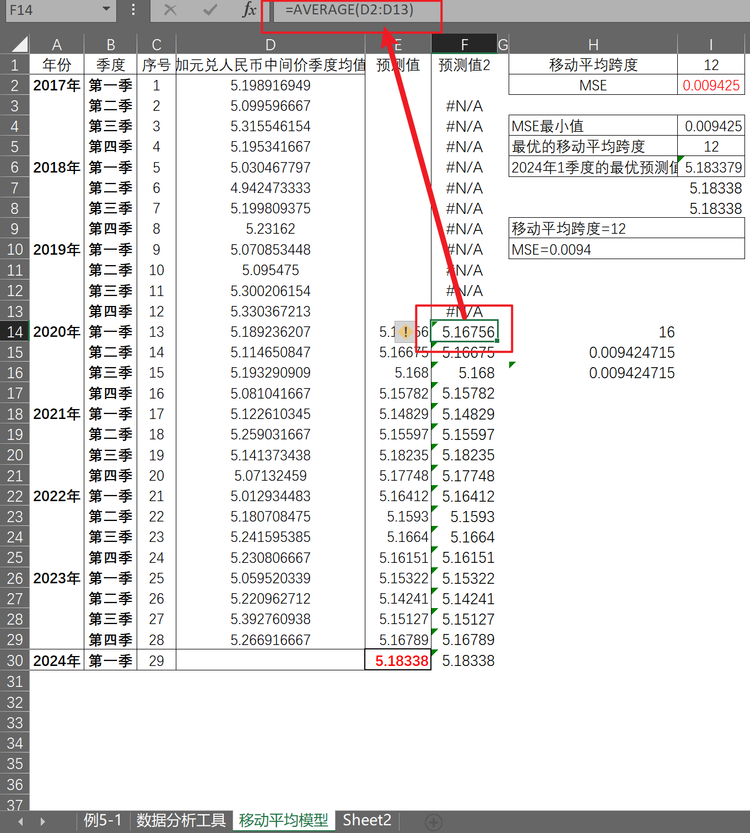
移动平均模型
可以使用数据分析功能验证结果
注意，输出区域要往下选一格
比如，右图中输入是D2:D29，
输出区域要选F3:F30，才能一致
甚至还贴心地给出了公式

Slide 40
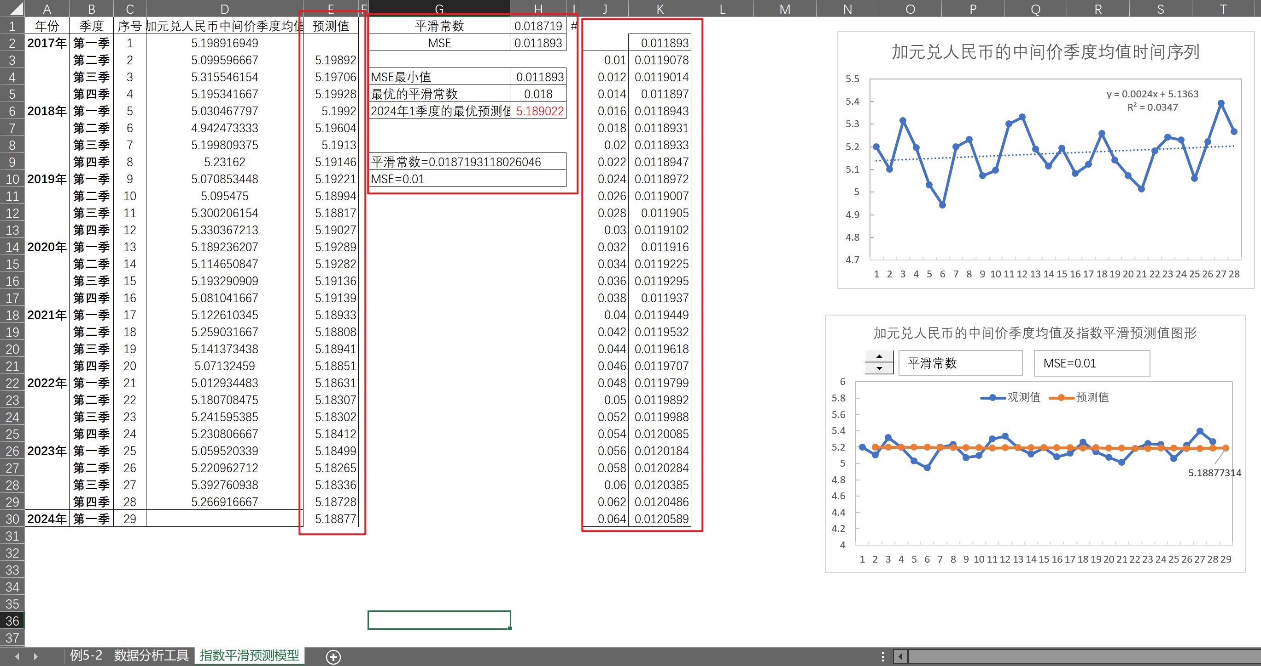
指数平滑模型
在t+1时刻的预测值=a*t时刻真实值+(1-a)*t时刻预测值
其中a是平滑常数，(1-a)是阻尼系数
建模区域要素与移动平均一致

Slide 41
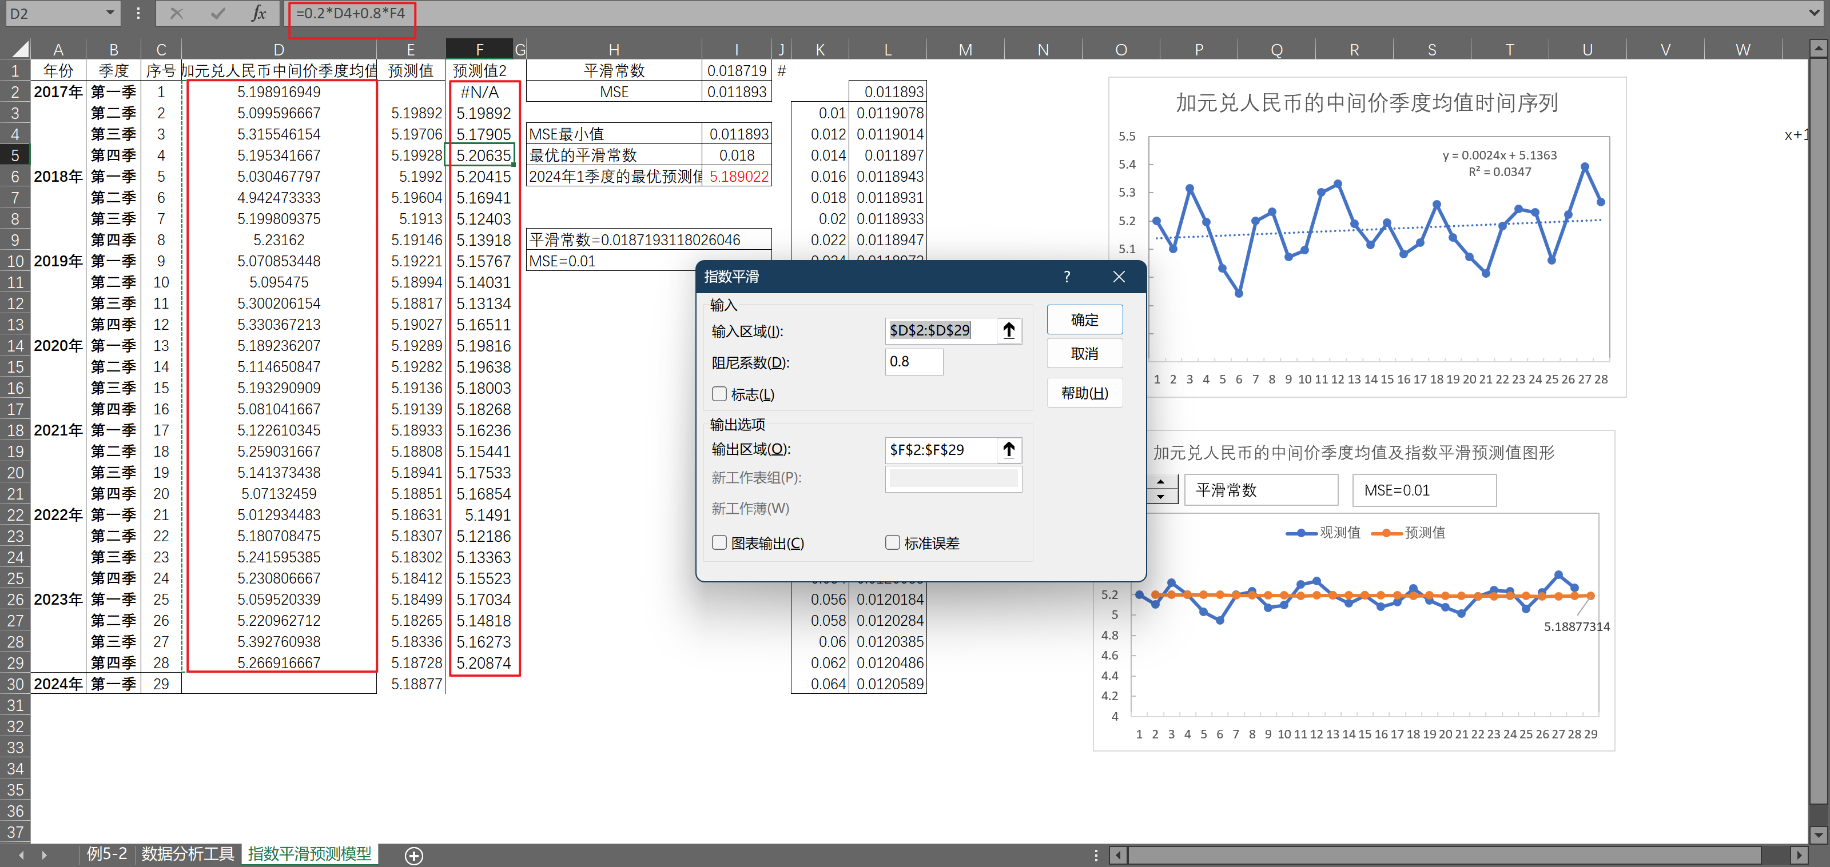
指数平滑模型
解决这个问题比较快的方法就是
先使用数据分析，把预测值算出来（注意数据分析要填的是阻尼系数不是平滑常数）
把预测值中静态的数值改为条件区的平滑常数
先用数据分析，把预测值算好，我们注意到数据分析已经给出了公式

Slide 42
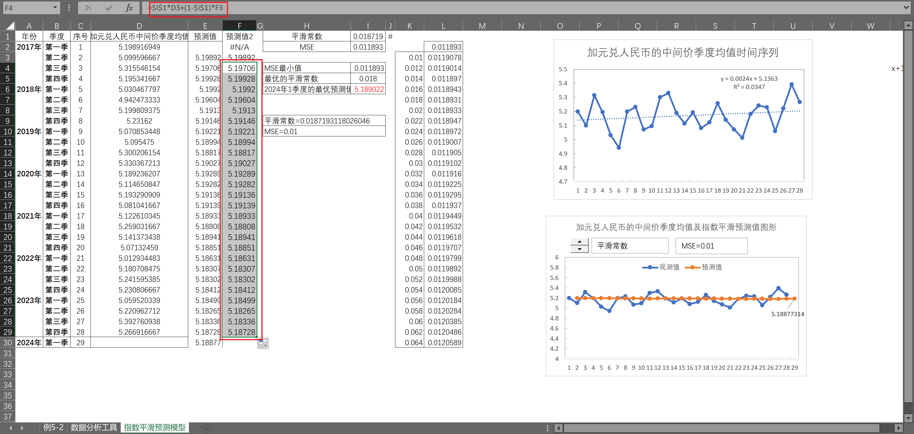
指数平滑模型
解决这个问题比较快的方法就是
先使用数据分析，把预测值算出来（注意数据分析要填的是阻尼系数不是平滑常数）
把预测值中静态的数值改为条件区的平滑常数
把公式中的系数换成一旁的平滑常数，即可

Slide 43
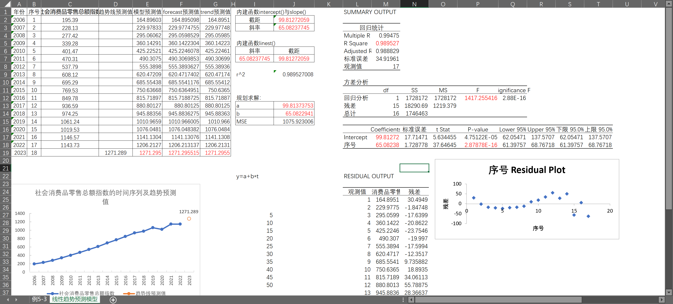
趋势预测模型
一共有4种方法，分别是：
绘图添加趋势线（验证，一般非法）
Intercept计算斜率，slope计算截距
Linest直接计算出斜率与截距（输出行向量(a, b)，可以使用转置函数transpose变为列向量）
FORECAST.LINEAR(B4,$C$2:$C$18,$B$2:$B$18)，第一个参数是变的，输入x，另外两个参数分别是已知的y与已知的x
TREND($C$2:$C$18,$B$2:$B$18,B3)，第三个参数是变的，输入x，第一个参数是已知的y第二个参数是已知的x
数据分析直接输出报告
详见例5.3

Slide 44
线性趋势预测模型
一共有4种方法，分别是：
绘图添加趋势线（验证，一般非法）
Intercept计算截距，slope计算斜率
Linest直接计算出斜率与截距（输出行向量(a, b)，可以使用转置函数transpose变为列向量）
FORECAST.LINEAR(B4,$C$2:$C$18,$B$2:$B$18)，第一个参数是变的，输入x，另外两个参数分别是已知的y与已知的x
TREND($C$2:$C$18,$B$2:$B$18,B3)，第三个参数是变的，输入x，第一个参数是已知的y第二个参数是已知的x
数据分析直接输出报告
详见例5.3

Slide 45
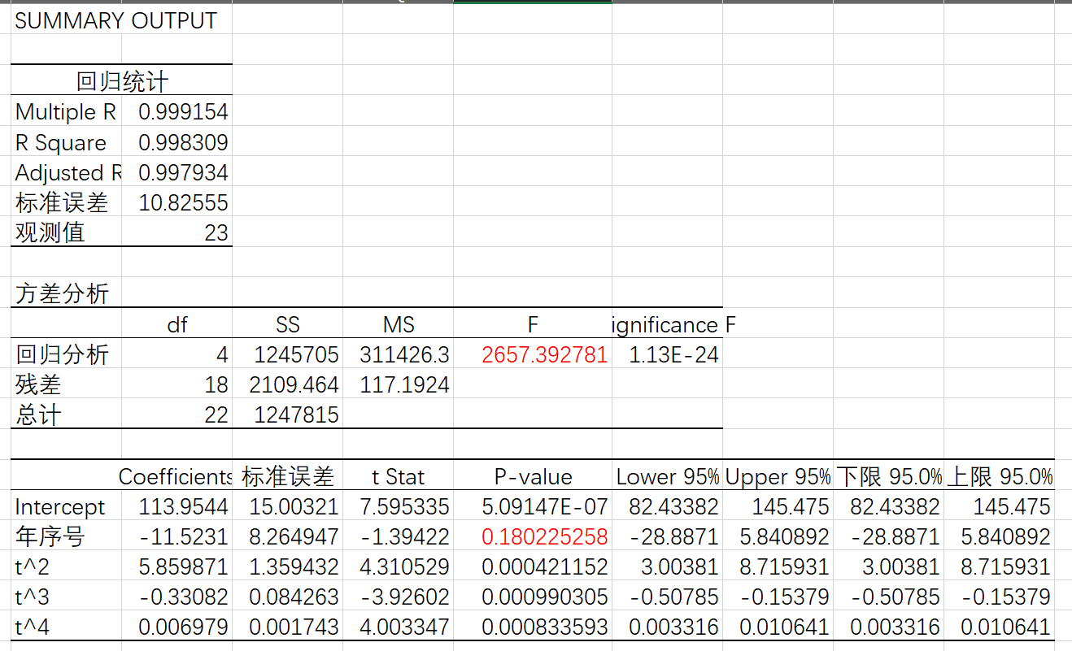
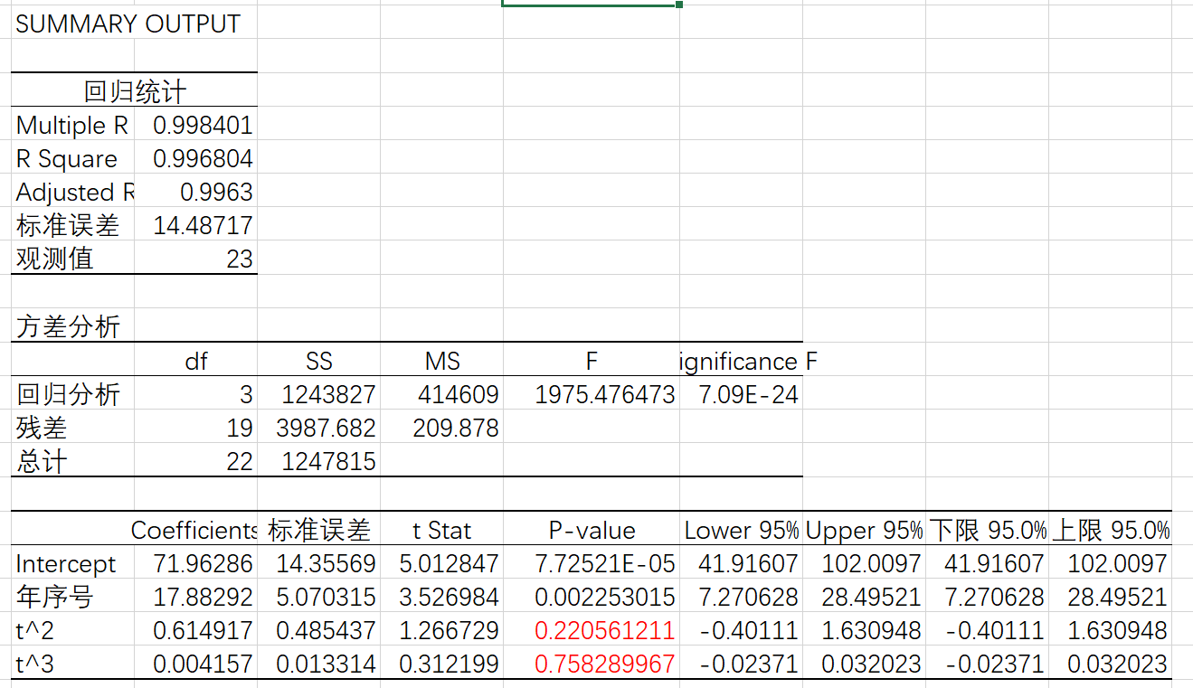
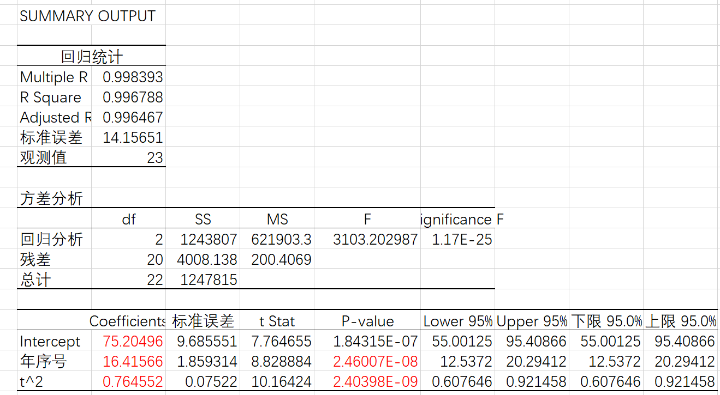
非线性趋势预测模型
没太多好说的，书上的例题5.4是绘图，添加趋势线，选择多项式，提高阶数，直到R^2绝对值提升不显著，甚至下降为止，即为最佳的非线性预测模型
严谨的方法是利用第六章的知识，使用数据分析，依次从比较高的阶次（比如这里是从4次多项式开始，因为4次多项式回归的R^2相比3次有降低）开始做回归分析，观察p值，如果有p值>0.05的，那就降低阶次。
4次多项式回归中有p值>0.05项，降为3次多项式回归
3次多项式回归中有p值>0.05项，降为2次多项式回归
2次多项式回归中p值都<0.05，接受这个模型

Slide 46
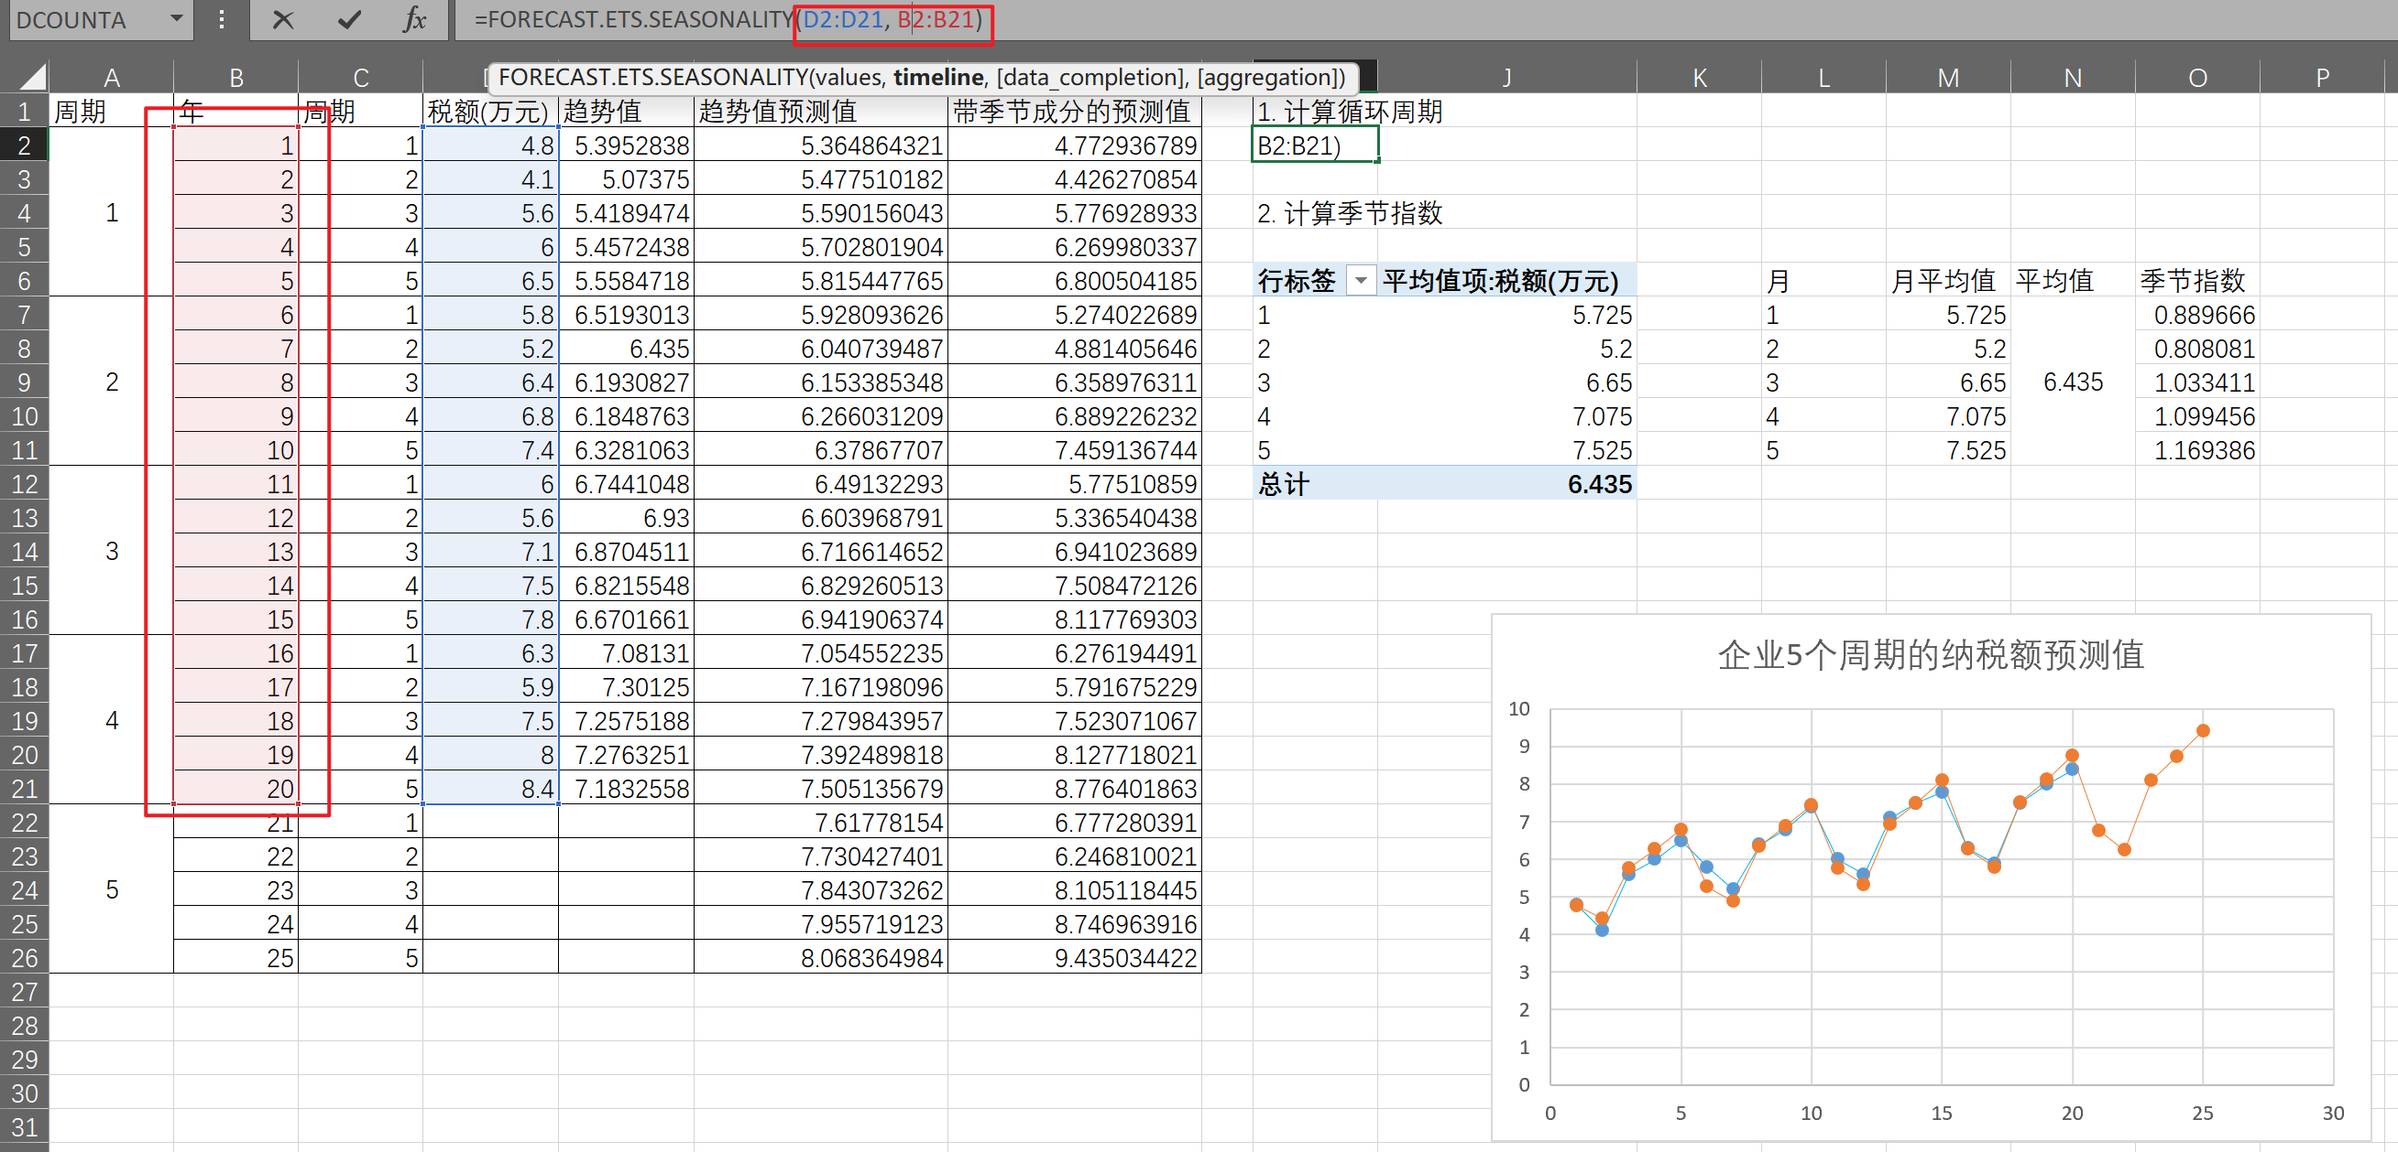
季节指数预测模型 Y=趋势成分*不规则成分*季节成分
1. 如果题目没告诉我们季节模式长度，那就先使用 FORECAST.ETS.SEASONALITY(y, x) 季节模式长度
注意这里公式里的x选年这一列而不是周期这一列

Slide 47
季节指数预测模型 Y=趋势成分*不规则成分*季节成分
2. 可以使用数据透视表汇总计算各月的平均值，也可以使用average手工计算，之后计算所有月的平均值得到了季节指数

Slide 48
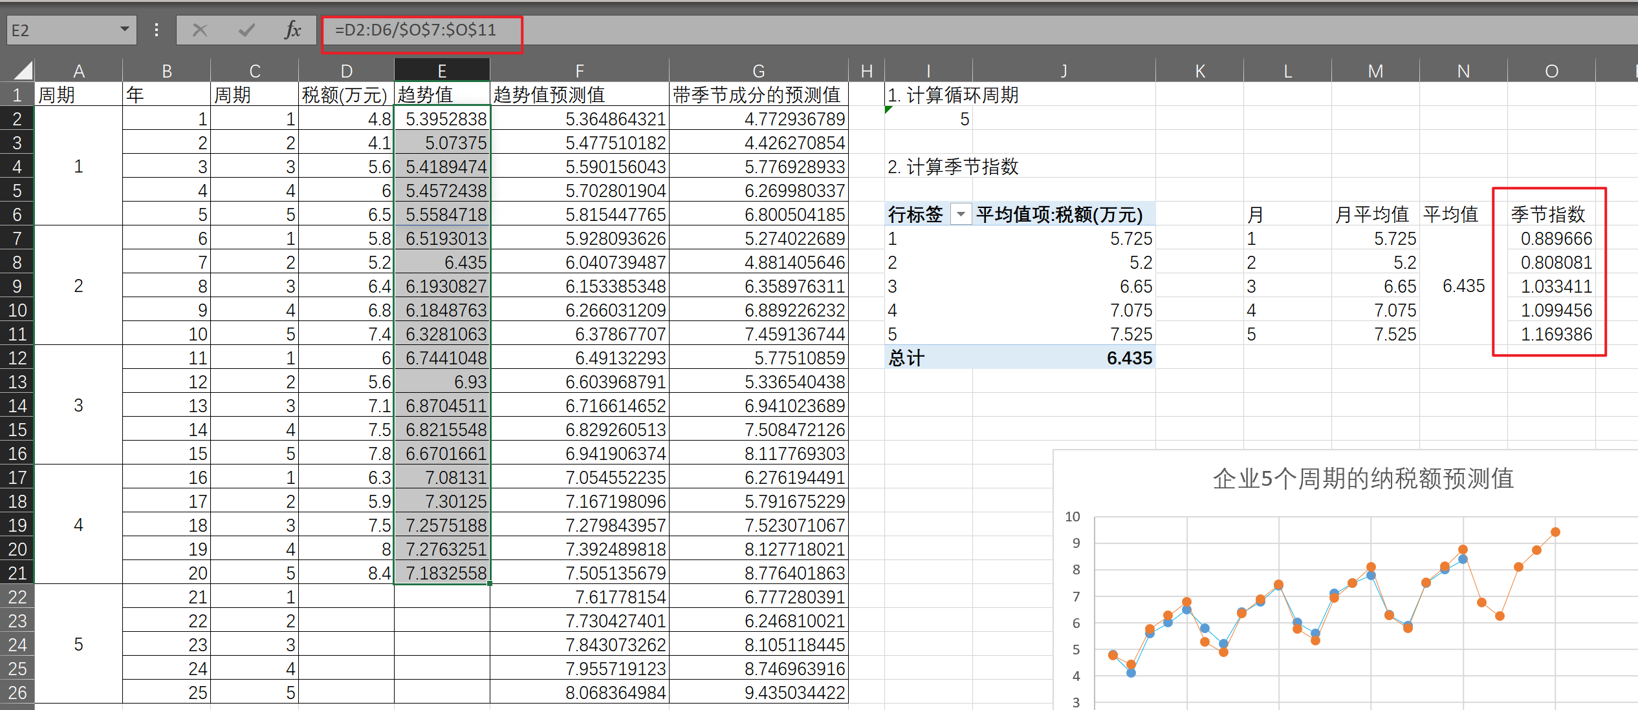
季节指数预测模型 Y=趋势成分*不规则成分*季节成分
3. 将真实值y中的季节成分除去，得到趋势值

Slide 49
季节指数预测模型 Y=趋势成分*不规则成分*季节成分
3. 将真实值y中的季节成分除去，得到趋势值

Slide 50
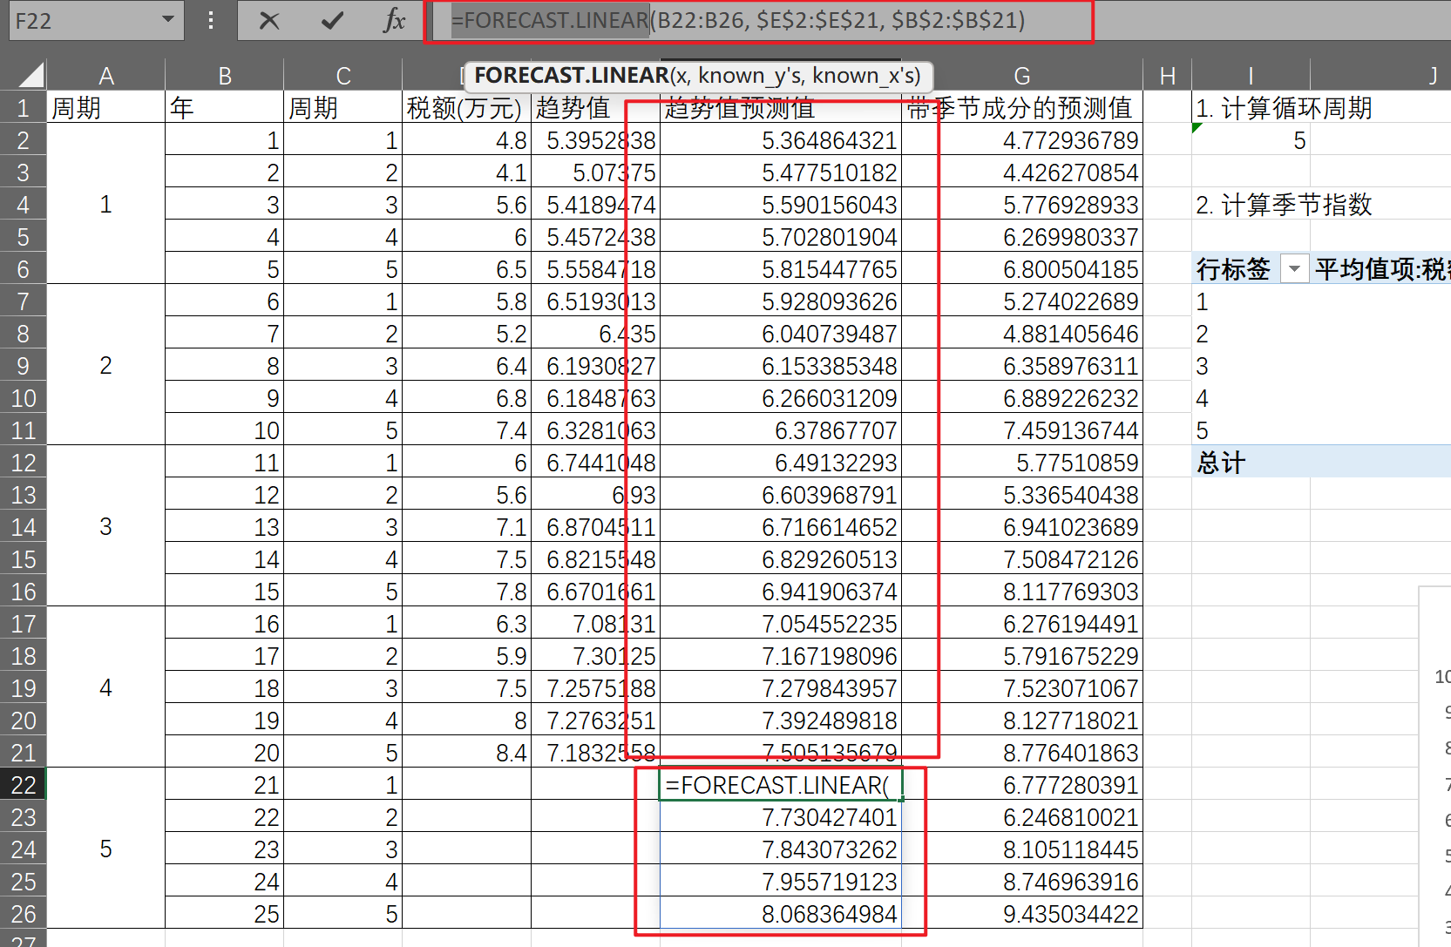
季节指数预测模型 Y=趋势成分*不规则成分*季节成分
4. 使用 FORECAST.LINEAR 函数计算趋势值的预测值

Slide 51
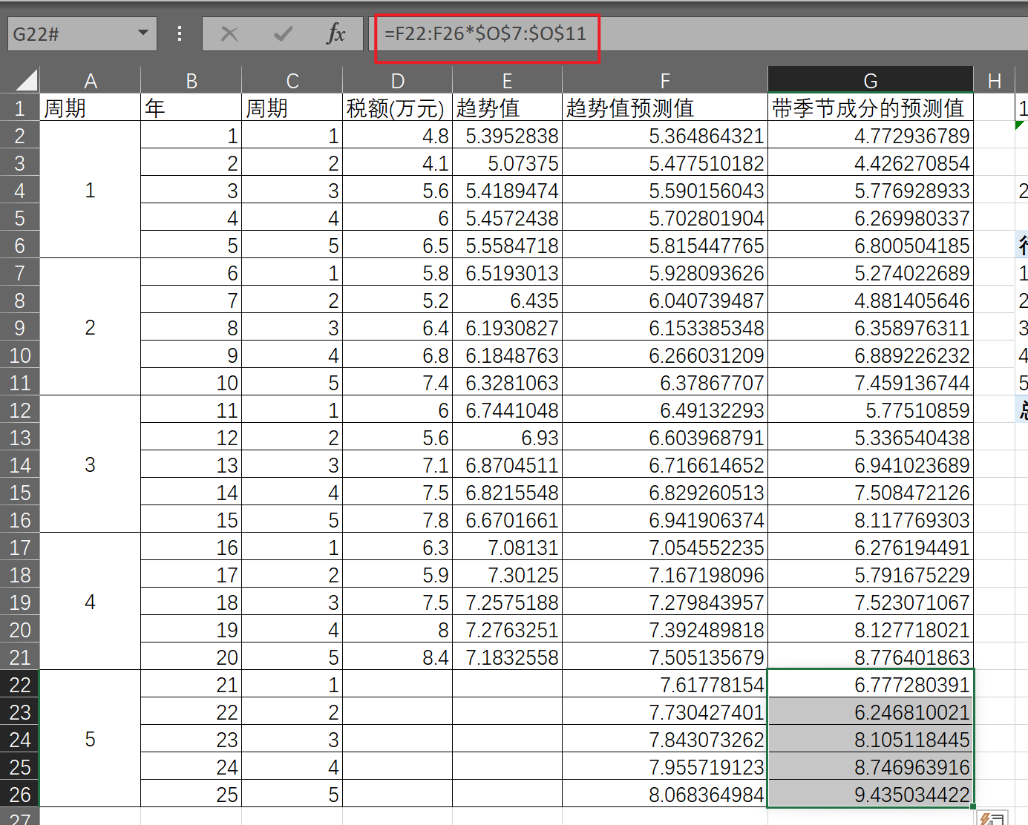
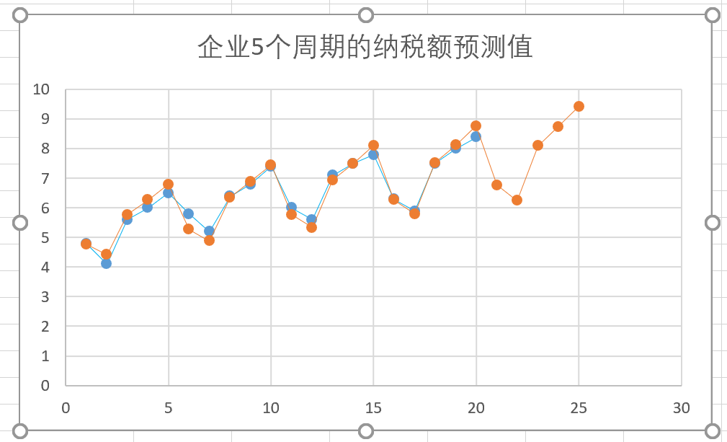
季节指数预测模型 Y=趋势成分*不规则成分*季节成分
5. 最后乘上季节成分，我们就得到了预测值
画图验证答案是否正确

Slide 52
季节指数预测模型 Y=趋势成分*不规则成分*季节成分
5. 最后乘上季节成分，我们就得到了预测值
画图验证答案是否正确

Slide 53
Part5
回归分析

Slide 54

规划求解法
注意要关闭“使无约束变量为非负数”
截距与斜率可以是负的
规划求解法需要构建a、b两参数与MSE这个目标函数的关系，在此之后把目标设为MSE，可变单元格设为a、b
之后直接求解即可

Slide 55

数据分析法
直接填入y值输入区域以及x值输入区域即可，如果是非线性的回归比如y=ax^b，那就取对数，化曲为直

Slide 56

多元线性回归
先做单变量回归，选择R^2以及调整后R^2最大的变量（比如这里我们选择了X1），之后在X1基础上，分别做
X1与其他变量的二元线性回归，选择选择R^2以及调整后R^2最大的变量，以此类推……直到我们发现在某一个
子集的基础上，无论加入哪一个未参与多元线性回归的变量，都无法提高R^2以及调整后R^2，那么当前的子集
就是最优子集。

